Slide 1
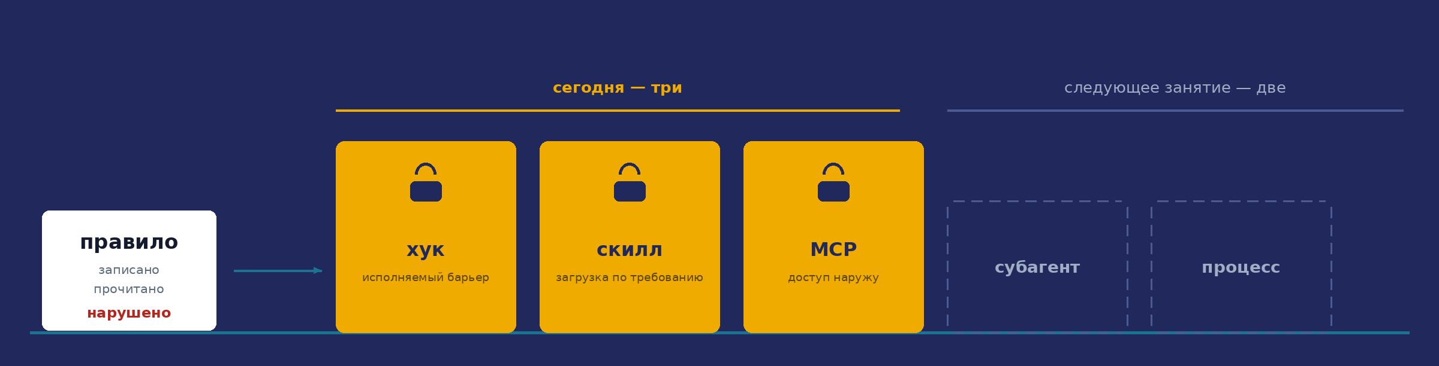
Семинар 5 — сборка кодинг-агента: когда просьбы недостаточно
«Правило было записано в файле инструкций. Агент его прочитал. Правило всё равно нарушили.»
«Пять усилений превращают просьбу в барьер, который агент не обходит. У каждого своя цена — и своё место, где интуиция предсказывает не то, что показывает проверка.»
«Сегодня разбираем три из них.»
s01
Notes:
Вход — с последней фразы прошлого занятия, без разгона: правило записано, прочитано, нарушено.
Три сегодняшних назвать именами: исполняемый барьер, загрузка по требованию, доступ наружу. Две оставшиеся — только назвать, содержание не трогать.
Дальше сразу к дереву репозитория, паузы нет.

Slide 2
ОТКРЫТИЕ · АРТЕФАКТ
Где мы остановились
«Двадцать строк инструкций, три раздела — и ни одного механизма, который бы их исполнял.»
README.md spec.md DECISIONS.md ← что строим и почему
CLAUDE.md AGENTS.md (симлинк на CLAUDE.md) ← 20 строк, 16 непустых, 3 раздела
doc/adr/ шаблон + 3 ADR + README.md ← как принимались решения
.tasks/ README.md · active/ · done/README.md ← задачная память
index.html package.json package-lock.json
vite.config.js playwright.config.ts
src/main.js src/style.css src/validate.js ← продукт
tests/form.spec.ts tests/delivery.spec.ts
tests/page-objects/form.page.ts
.gitignore
.claude/ — НЕТ ВОВСЕ: ни хука, ни скилла, ни настроенного сервера, ни субагента
«Всё это — текст. Агент может его учесть. Может и не учесть.»
s02
Notes:
Слои назвать вслух по порядку, показывая: что строим (README, спека, лог решений) · чем настроен агент (файл инструкций и симлинк) · как принимались решения (каталог решений, задачная память) · продукт и тесты.
Масштаб файла инструкций держать в голове: двадцать строк, шестнадцать непустых, три раздела. Читается за минуту.
Главное на этом слайде — не дерево, а последняя строка каталога: .claude/ нет вовсе. Механического слоя не заведено вообще.
Дерево снято с репозитория напрямую — его можно склонировать и пересчитать построчно.
Замыкающую строку произнести дословно, она и есть мостик: «Всё это — текст. Агент может его учесть. Может и не учесть.»

Slide 3
ОТКРЫТИЕ · ОСЬ ЗАНЯТИЯ
Ось занятия: предотвращаем или решаем — и где расходятся интуиция и проверка
Каждое усиление либо заводится заранее, на день 0, либо только по сигналу. И у каждого есть место, где интуиция предсказывает одно, а проверка показывает другое.
СТУПЕНЬ
ПРЕДОТВРАЩАЕМ / РЕШАЕМ
ИНТУИЦИЯ ГОВОРИЛА
ПРОВЕРКА ПОКАЗАЛА
Хук
Скилл
MCP
Субагент
Процесс
«Пять строк, общих на два занятия. Сегодня закрываются три — по одной за ступень. Две ждут следующего занятия.»
s03
Notes:
Ось та же, что была на прошлом занятии, плюс две колонки: что подсказывала интуиция и что показала проверка.
Смысл первых двух колонок держать точно: день 0 — потому что цена завести мала, а цена отсутствия непредсказуема; по сигналу — потому что понадобится оно или нет, зависит от проекта и заранее не угадывается.
Зачем колонка про интуицию отдельно: ошибка обычно не в том, что усиление не сработало, а в том, что оно сработало не так, как ожидалось, и это заметно не сразу.
Числа расхождений не называть — ни «одно на ступень», ни «по одному». Сколько их у ступени, покажет сама ступень.
Каждая строка формулируется вместе с залом сразу после своей ступени, не в конце и не оптом.

Slide 4
ОТКРЫТИЕ · ВОПРОС
Что завели бы первым
Правило было прочитано — и всё равно нарушено. Перед вами пять усилений, которые превращают текстовую просьбу в нечто более надёжное.
Если сейчас, без единой детали о конкретном проекте, можно завести только одно — какое? Держите свой ответ при себе: этот вопрос прозвучит сегодня ещё раз.
хук
скилл
MCP
субагент
процесс
разбор — на следующем слайде
s04
Notes:
Задать вопрос и замолчать. Два-три голоса, каждый зафиксировать вслух: «записал». По существу не комментировать, оценки здесь нет ни одной.
Ожидаемый разброс: «хук» как самое жёсткое, «MCP» из-за путаницы подключения с решением, «процесс» из опыта ревью. Ни один не ошибка.
Обещание про второй раз произнести дословно: на нём держится конец занятия.

Slide 5
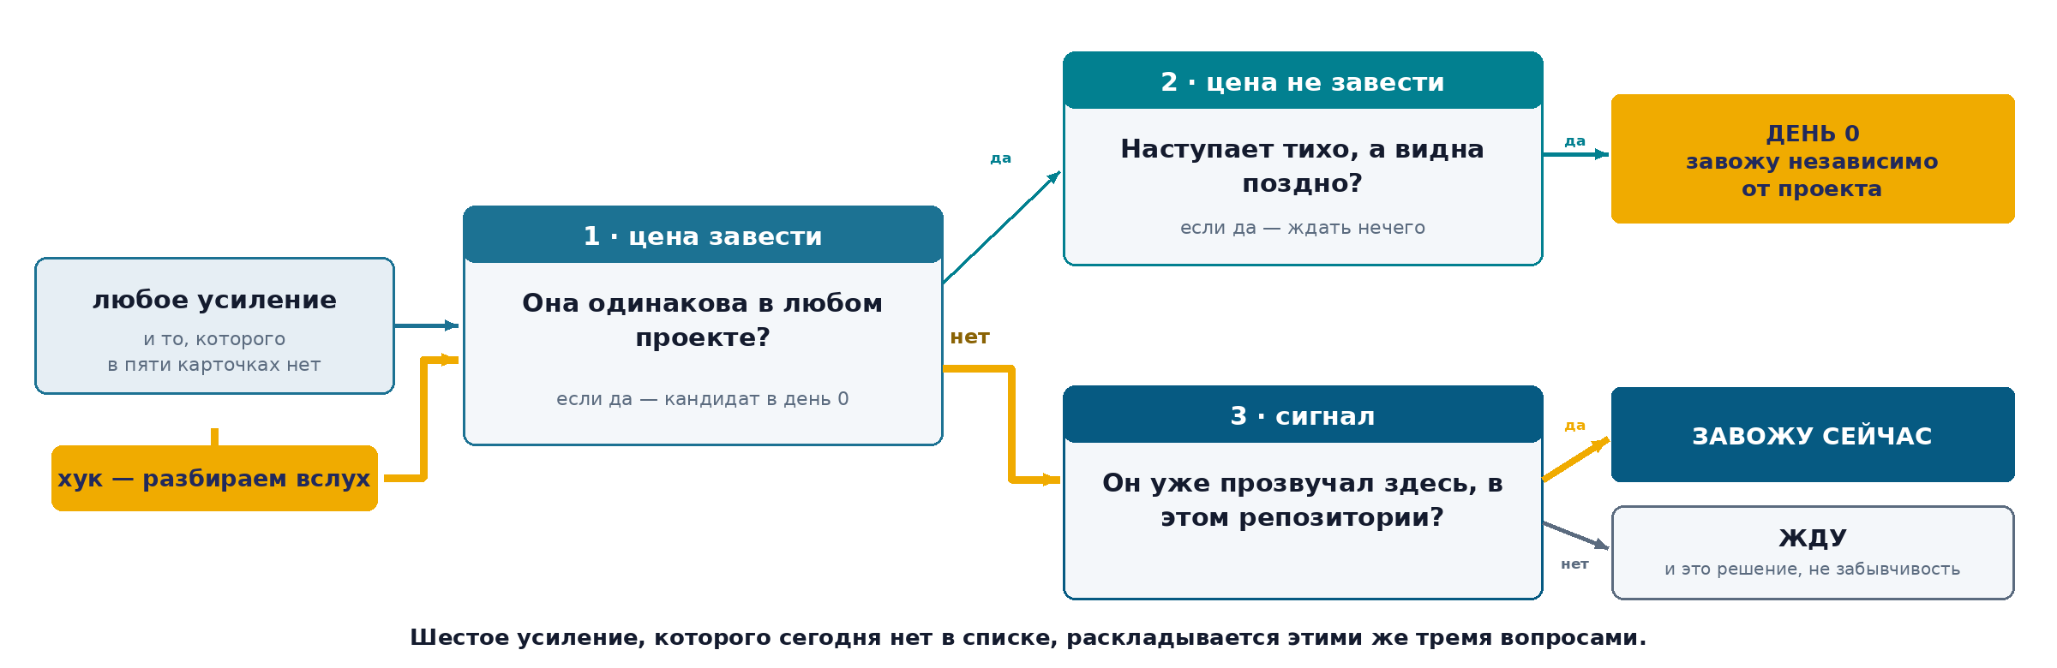
ОТКРЫТИЕ · РАЗБОР
Правило, по которому раскладывается любое усиление
Единственно верного ответа нет — и рейтинга предпочтений тоже. Есть три вопроса, по которым любое усиление раскладывается само.
«Прогоните через них ту карточку, которую назвали. Остальные разложите по ходу занятия — когда услышите её сигнал. Или не услышите: это тоже ответ.»
s05
Notes:
Правило проговорить по воронкам схемы, не зачитывая её.
Первый вопрос — про цену завести: зависит ли она от того, что за проект? Если не зависит, усиление уже кандидат в день 0.
Второй — про цену не завести: наступает ли она тихо и обнаруживается ли поздно? Если да, ждать нечего, сигналом окажется сам ущерб.
Третий — про сигнал: прозвучал ли он уже здесь, в этом репозитории?
Разобрать вслух ровно одну карточку, хук. Цена завести от проекта зависит: какое правило исполнять, решает проект. Значит день 0 отпадает. Сигнал прозвучал — на прошлом занятии, правило прочитано и нарушено в последней сцене. Значит заводим сейчас, и первым.
Дальше отдать зал: пусть назовут, на каком вопросе застревает их собственная карточка. Застревание на третьем вопросе — нормальный исход, его так и назвать.
Про субагента и процесс не говорить ничего. Их сигнал — предмет следующего занятия, и заранее объявленный ответ отнимает у него вопрос.

Slide 6
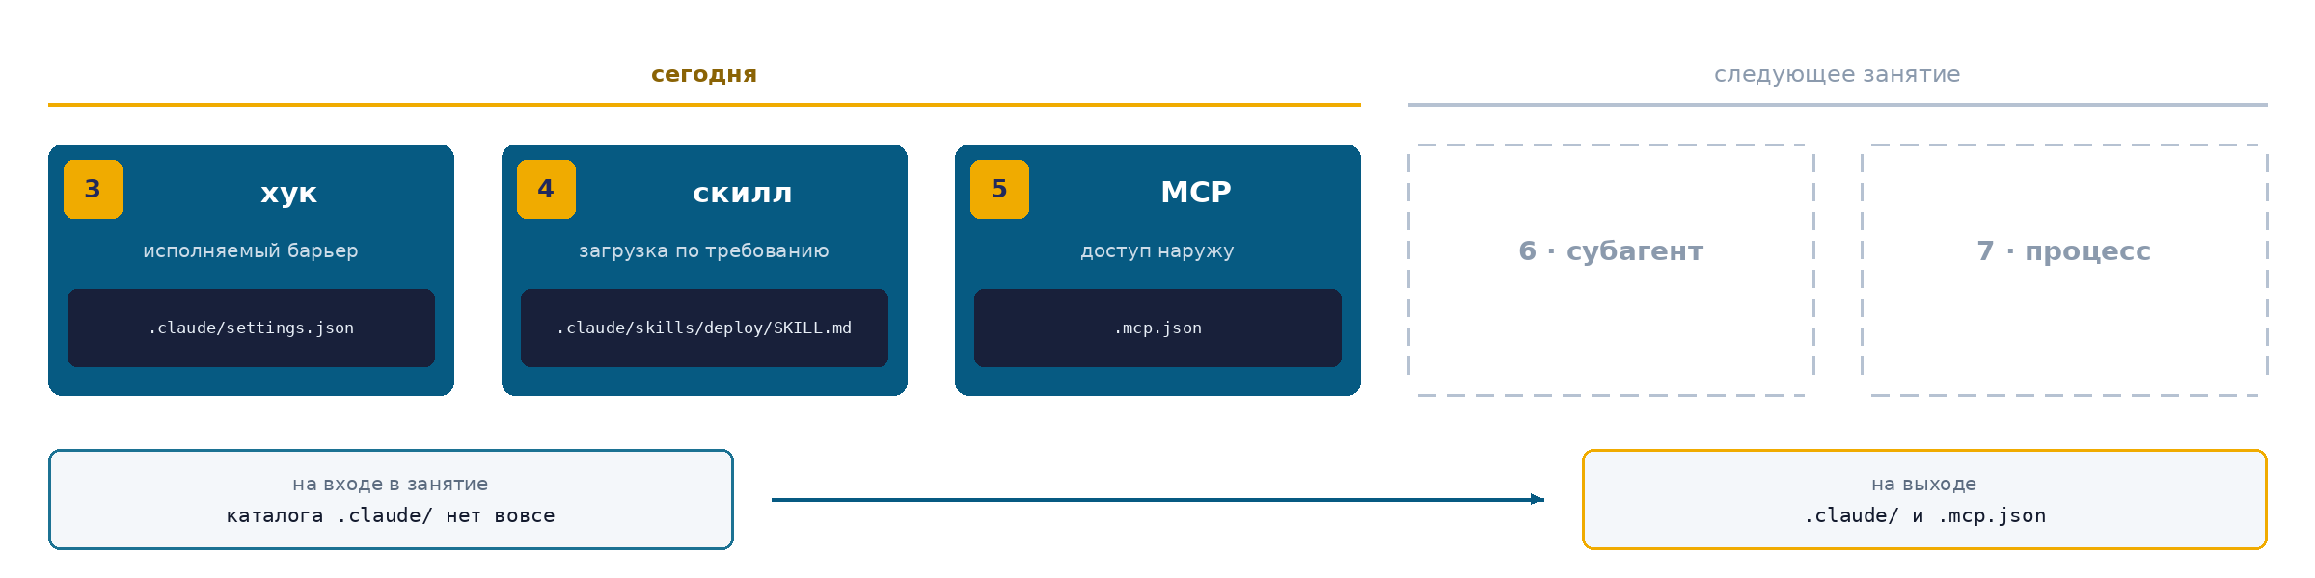
ОТКРЫТИЕ · КАРТА ЗАНЯТИЯ
Карта занятия
«Ступени шестая и седьмая — субагент и процесс — на следующем занятии.»
Три строки — и дерево репозитория, с которым мы уходим сегодня, будет отличаться от того, что было на втором слайде, ровно на них.
s06
Notes:
Порядок здесь не по важности, а по третьему вопросу правила: чей сигнал прозвучал. Сигнал хука — на прошлом занятии, поэтому ступень первая; сигналы скилла и подключения придут по ходу сегодняшнего разбора.
Артефакт каждой ступени назвать именем файла, на схеме он есть.
Про шестую и седьмую ступень — только имена. Что они добавят в репозиторий, здесь не называется.
Последняя строка — мостик к первой ступени, произнести её и перейти без паузы.

Slide 7
3
Не сработавший барьер выглядит точно так же, как сработавший
Барьер, который молчит, потому что пропустил, и барьер, который молчит, потому что сломан, снаружи неразличимы — установка барьера не конец работы, а её начало.
1 КЕЙС · 2 СЛОЯ ПРОВАЛА · 5 ФОРМ ОБХОДА
Хук
Скилл
Доступ наружу
s07
Notes:
Прошлое занятие закончилось критерием: назовите действие, его цену и частоту — тогда пора ставить механизм. В этом проекте все три названы, так что «нужен ли барьер» мы сегодня не обсуждаем. Собираем.
Неочевидное начинается сразу после сборки. Когда барьер срабатывает и пропускает — не происходит ничего. Когда барьер сломан и не запускается — тоже не происходит ничего. Отличить эти два состояния снаружи нельзя, и вся ступень держится на этом.

Slide 8
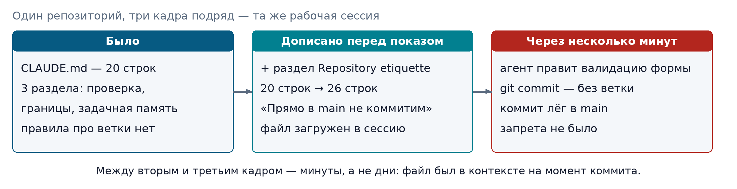
ХУК · ЗАВЯЗКА
Действие названо, цена названа, частота названа
Действие: git commit на защищённой ветке — конкретная команда, а не «нарушение дисциплины»
Цена: показ заказчику завтра, и правка уезжает мимо ветки прямо в то, что ему покажут
Частота: не через неделю, когда правило могло стереться из контекста, — в той же сессии, минутами позже
s08
Notes:
Сцена короткая, потому что спорить в ней не о чем. Перед показом в файл инструкций дописан раздел про ветки: файл был двадцать строк, стал двадцать шесть. Через несколько минут агент правит валидацию формы и коммитит прямо в главную ветку.
Прошлое занятие оставило нам ровно один критерий: механизм ставят, когда можешь назвать действие, цену и частоту. Здесь названы все три — они под схемой. Значит, переспрашивать «а точно ли нужен барьер» не будем: условие выполнено, идём собирать.
Если из зала прозвучит «а может, просто переписать правило жёстче» — это ровно тот путь, который мы разобрали и закрыли в прошлый раз. Возвращаться к нему не нужно.

Slide 9
ХУК · ВОПРОС
Что нужно увидеть, чтобы поверить барьеру
Барьер уже стоит: хук запрещает прямой коммит в main.
Что нужно увидеть, чтобы считать его работающим, а не просто установленным? Выберите все проверки, без которых вы барьеру не поверите.
хук виден в списке настроек
коммит в main получил отказ
коммит на рабочей ветке реально лёг
в отладочном журнале есть запись
самотест напечатал «пройдено»
разбор — на следующем слайде
s09
Notes:
Пауза, три-четыре голоса. Любой названный вариант фиксирую одинаково, без оценки.
Что смотреть в ответах: почти всегда называют отказ и почти никогда — третью карточку. Если её назовут — отдать автору слово, пусть скажет, зачем она. Если нет — так и сказать на разборе: вот проверка, которую не назвал никто.

Slide 10
ХУК · СВИДЕТЕЛЬСТВА
Что об этом известно — и чего никто не измерял
Честно: сколько барьеров в реальных проектах стоят сломанными, я не нашла измеренным нигде. Всё, что ниже, — про устройство и про единичные прогоны, не про распространённость. Подставлять сюда похожие цифры из смежных работ я не буду: они про другую задачу.
ИСТОЧНИК
ЧТО ПОКАЗЫВАЕТ
СИЛА ДОКАЗАТЕЛЬСТВА
Самотест ровно этого хука, реальный прогон
Все заявленные проверки прошли — и тот же скрипт печатает пять форм, на которых барьер молчит: «тест зелёный» и «барьер работает» — не одно и то же
Сильнейшая: прогон опубликованного кода, повторяется самостоятельно
Личная проверка на пустом репозитории
Упавшая проверка ветки выглядит снаружи ровно как успешно пройденная: обе не производят ничего
Сильнейшая: прямое воспроизведение
Разбор механизма, house-rules#58
Оболочка раскрывает слова и алиасы уже после решения хука — текстовое условие неполно структурно, сколько его ни расширяй
Сильная: объяснение причины, не измерение
Внешний тест, agent-harness-registry#65
Тот же класс барьера обойдён четырьмя формами независимо от нас: дыры находит адверсариальный прогон, а не факт установки
Подтверждающая, не основная
Закрытый баг-репорт claude-code#42863
Правило было прочитано — и всё равно обойдено: ровно то, ради чего барьер и ставят
Сильная: закрытый кейс с точным описанием
Наблюдение на своей конфигурации
Событие принадлежит жизни агента; человека в своём терминале среда не видит вовсе
Наблюдение первого лица
s10
Notes:
Прежде чем разбирать ваши ответы — что об этом известно. Порядок по силе доказательства, а не по времени появления.
Две верхних строки самые сильные, и обе повторяются руками. Самотест того хука, который мы сейчас соберём, печатает и пройденные проверки, и пять форм, на которых ворота молчат — один и тот же прогон. Вторая строка — моя собственная проверка: на свежем репозитории привычная команда определения ветки падает, и падение проверки снаружи неотличимо от её успешного прохождения.
Ниже — разбор причины, независимый внешний тест и закрытый баг-репорт.
А теперь то, чего я не нашла. Сколько барьеров в реальных проектах стоят сломанными — не измерено. Похожие цифры в смежных работах есть, но они про другие постановки задачи, и подменять ими наш вопрос было бы нечестно.

Slide 11
ХУК · РАЗБОР
Проверка, которую не называет почти никто
ПРОВЕРКА
ЧТО ЛОВИТ
ЧЕГО НЕ ЛОВИТ
Хук виден в списке настроек
Файл прочитан средой, запись не отклонена
Совпадёт ли условие с той командой, которая реально придёт
Коммит в main получил отказ
Барьер запускается и умеет запрещать
Не запрещает ли он заодно всё остальное
Коммит на рабочей ветке реально лёг
Тишина хука означает «разрешаю», а не «хук не запустился»
Не заменяет четыре остальные — это та, которую к ним обычно не добавляют
В отладочном журнале есть запись
Хук исполнялся в этом вызове
Дошло ли решение до среды: поле не на своём уровне отбрасывается молча
Самотест напечатал «пройдено»
Заявленные проверки сработали как заявлено
Того, чего в самотесте нет: тот же прогон печатает и формы молчания
Барьер, который вы видели только запрещающим, проверен наполовину. Вторая половина — заставить его пропустить и убедиться, что пропущенное действительно произошло.
s11
Notes:
Разбираем по строкам, и ни одна из них не неправильная — каждая что-то доказывает, просто не то, что от неё ждут.
Первая доказывает, что среда файл прочитала. Не что условие совпадёт с реальной командой. Вторая — что барьер умеет запрещать. Четвёртая — что хук исполнялся; дошло ли его решение до среды, журнал не скажет. Пятая — что сработали заявленные проверки; про незаявленные самотест молчит по определению.
Третья строка — та, которую почти не называют, и она закрывает дыру во всех четырёх. Тишина хука на рабочей ветке означает «разрешаю». Ровно так же выглядит хук, который не запустился вовсе. Отличить можно одним способом: проверить, что разрешённое действие действительно произошло — коммит лёг, вот ветка, вот хеш.
Отсюда критерий на весь остаток ступени, он в рамке. Дальше собираем барьер — и проверять будем обеими половинами.

Slide 12
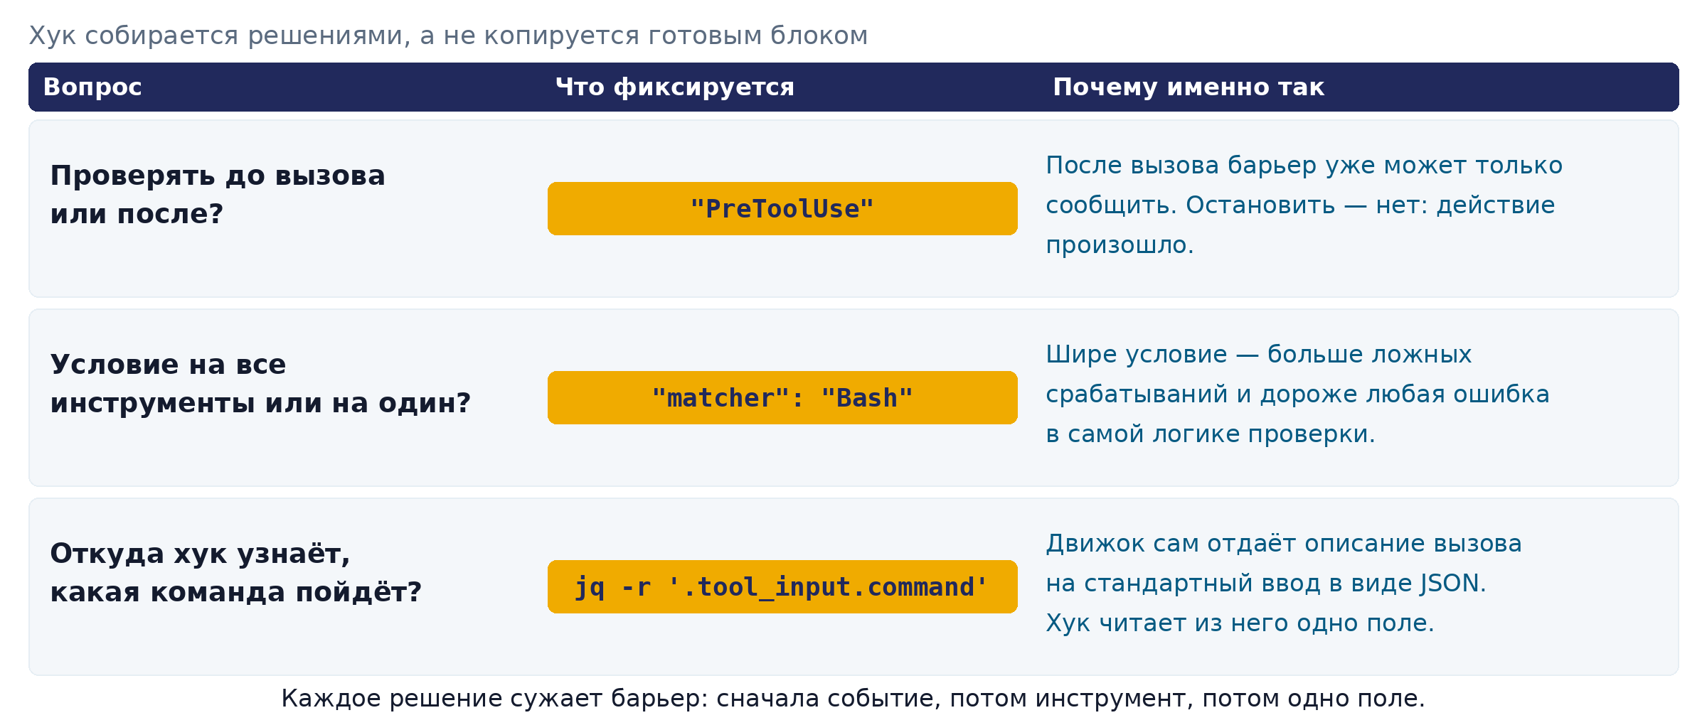
ХУК · СБОРКА
Собираем барьер: пять решений, у каждого цена
$ git init -q -b main
$ git symbolic-ref --short HEAD
main
(exit code: 0)
$ git rev-parse --abbrev-ref HEAD
fatal: ambiguous argument 'HEAD': unknown revision or path not in the working tree.
(exit code: 128)
Вне репозитория хук отвечает не «разрешить молча» — барьер тогда лежит в файле, а защиты нет, и снаружи эти два состояния неразличимы; и не «заблокировать» — это парализует работу там, где нарушения нет. Он отвечает ask. Гейт, чей отказ молчалив, не считается установленным, пока его не заставили отказать громко.
s12
Notes:
Такт длинный, и он весь на вопросах к залу. Пять решений, каждое сужает барьер, у каждого своя цена.
Первое — до или после вызова. До. После вызова барьер может только сообщить: действие уже произошло, отменять нечем.
Второе — на все инструменты или на один. На один, на команды оболочки. Шире условие — больше ложных срабатываний и дороже любая ошибка в самой проверке. К этой цене вернёмся на провале.
Третье обычно не берут, оно механическое. Откуда хук узнаёт команду? Движок сам отдаёт ему описание предстоящего вызова на стандартный ввод, хук читает оттуда одно поле. Приём общий: начинать с распаковки описания события, а не с разбора произвольного текста.
Четвёртое — как узнать ветку. Зал называет rev-parse --abbrev-ref HEAD. Вот что с ним на свежем репозитории без коммитов: падает, код сто двадцать восемь. Менее привычный symbolic-ref --short на том же репозитории отдаёт имя ветки и ноль. Здесь важно не то, какая команда красивее. Упавшая проверка не блокирует — она просто не срабатывает, а не сработавшая проверка снаружи выглядит ровно как успешно прошедшая. Фиксируем symbolic-ref потому, что у него нет состояния, в котором он тихо отказывает.
Пятое — самое важное. А если это вообще ещё не репозиторий? Три ответа под выводом, с последствием каждого. Автор выбрал «спросить»: не как компромисс, а как единственный ответ, не создающий иллюзии защиты.
Принцип внизу вернётся на провалах — и там окажется, что отказать громко не всегда в силах самого хука.
Если зал отвечает быстро — задержаться на четвёртом решении: контрпример стоит того, чтобы его проговорили сами.

Slide 13
ХУК · АРТЕФАКТ
Обе половины проверки — на одной ветке
СИТУАЦИЯ
ЧТО ВЕРНУЛ ХУК — ДОСЛОВНО, ВСЕ ЧЕТЫРЕ СНЯТЫ С ВЕТКИ SEMINAR-5-HOOK
Ветка main, попытка коммита
deny — «BLOCKED: direct commit to main/master. Create a feature branch first.»
После git switch -c fix-form-field, тот же коммит
пустой вывод, код возврата 0 — не блокирует
Тот же коммит реально выполнен
[fix-form-field a666b27] fix: second form field — 1 файл изменён, 8 строк
Каталог, где git init не выполнялся
ask — «branch-protection gate inactive — this is not a git repository yet…»
{ "hooks": { "PreToolUse": [ {
"matcher": "Bash",
"hooks": [ {
"type": "command",
"command": "jq -r '.tool_input.command' | { read -r cmd;
if echo \"$cmd\" | grep -qE '(^|[;&|]\\s*)git\\s+commit\\b'; then
if ! git rev-parse --is-inside-work-tree >/dev/null 2>&1; then
echo '{…\"permissionDecision\":\"ask\"…}'; exit 0; fi
branch=$(git symbolic-ref --short HEAD 2>/dev/null);
if [ \"$branch\" = \"main\" ] || [ \"$branch\" = \"master\" ]; then
echo '{…\"permissionDecision\":\"deny\"…}'; exit 0; fi
fi; }",
"timeout": 10 } ] } ] } }
s13
Notes:
Вот он целиком. Читаем сверху вниз: вытащить строку команды из описания вызова, проверить, есть ли в ней коммит, выяснить, репозиторий ли это вообще, взять ветку через symbolic-ref, сравнить с двумя защищёнными именами. Два выхода: «спросить» и «запретить». Во всех остальных случаях хук молчит — и молчание здесь означает «разрешаю».
Четыре срабатывания сверху настоящие, все сняты с опубликованной ветки: репозиторий клонируется и повторяется.
Первое и второе — то, что назвал зал: отказ на главной ветке с дословным текстом причины, и пустой вывод после создания ветки.
Третья строка — та самая, которую почти никто не назвал. Коммит действительно лёг: вот ветка, вот хеш, вот изменённый файл. Без неё пустой вывод во второй строке ничего не доказывает — ровно так же выглядит хук, который вообще не запустился.
Четвёртое — вопрос вне репозитория, решение с предыдущего шага.
И деталь, которая выглядит косметической: таймаут выставлен в десять секунд при стандартных шестистах, автор урезал его в шестьдесят раз сознательно. Почему это важно — сразу дальше.

Slide 14
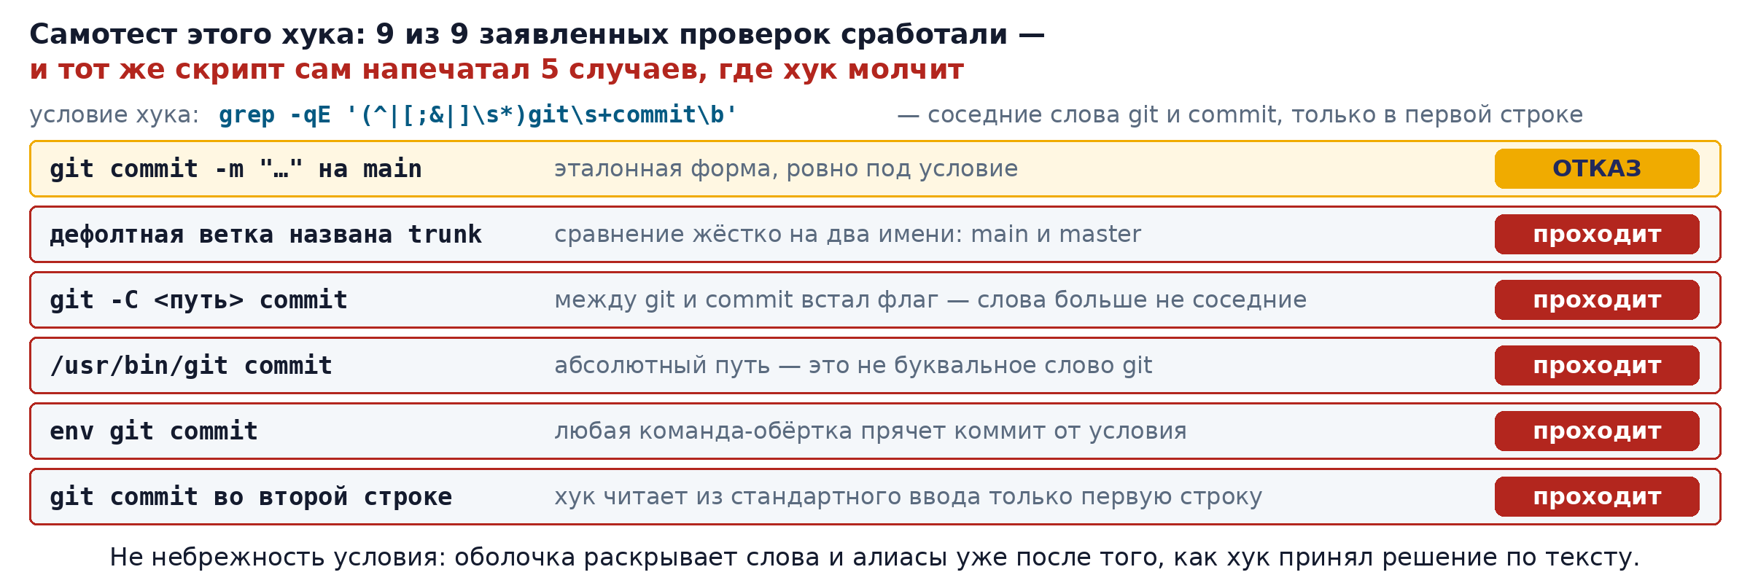
ХУК · ПРОВАЛ
Пять форм одной команды проходят мимо барьера
Хук на командах оболочки — фильтр на форму одной команды в её нераскрытом текстовом виде. Не на намерение и не на то, во что эта команда превратится перед исполнением.
s14
Notes:
У этого хука есть самотест, он лежит в том же репозитории. Прогон настоящий.
Сначала про счёт, чтобы не смешать два разных предмета. Самотест проверяет девять заявленных свойств барьера — все девять сработали как заявлено, провалов нет. Отдельно и добровольно тот же скрипт печатает пять форм команды, на которых барьер молчит. Девять — про проверки, пять — про формы команды; это не две половины одного числа.
База для сравнения простая. Хук написан, чтобы блокировать одно действие — прямой коммит в защищённую ветку, любым синтаксисом. Самотест прогоняет эталонную форму и пять вариаций рядом. Из шести форм барьер отказал на одной.
По строкам. Ветка названа не одним из двух известных имён — сравнение зашито жёстко, и в таком проекте хук не защищает ничего. Флаг рабочей директории между двумя словами — они перестали быть соседними. Абсолютный путь — уже не буквальное имя команды. Команда-обёртка впереди — тот же эффект. Коммит на второй строке — хук читает только первую.
Тот же файл фиксирует ещё два случая молчания, не про синтаксис. Хук, не уложившийся в таймаут, не блокирует — вот зачем помнить про десять секунд вместо шестисот. И отсутствующий разборщик даёт ровно тот же тихий пропуск, что и намеренный обход.
Почему это не лечится расширением условия. Оболочка раскрывает слова и алиасы непосредственно перед исполнением — уже после того, как хук вынес решение по тексту. Гнаться за каждой новой формой — гонка, которую нельзя выиграть: пространство форм больше, чем можно перечислить.
И последнее: тот же класс барьера независимо обошли на другом проекте, внешним адверсариальным тестом. Не наша гипотеза — второй прогон, чужими руками.

Slide 15
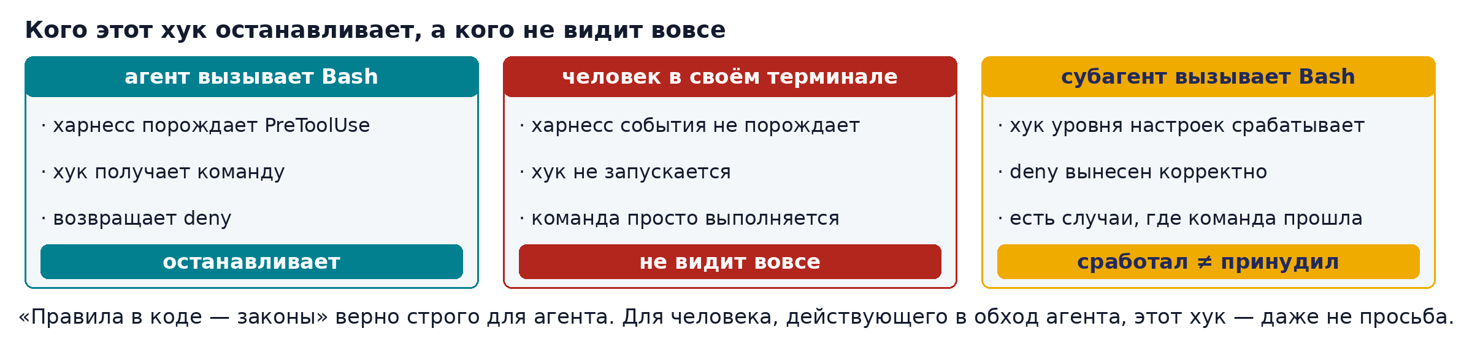
ХУК · ПРОВАЛ
Обошли, промолчал или просто не увидел
Файл настроек — исполняемый код, приезжающий с чужим репозиторием: подделка служебного файла рабочего дерева заставляет среду счесть папку доверенной и выполнить чужие хуки без диалога доверия вообще
Таймаут — тихое разрешение: хук, не уложившийся в отведённое время, не блокирует, он не успевает
Узкое условие при другом вызванном инструменте: правка через оболочку мимо условия на инструменты правки — виновата ширина условия, а не режим разрешений
Хук, объявленный во frontmatter субагента, может не сработать вовсе — при том что идентичный хук в файле настроек для того же субагента срабатывает
Барьер такого рода — сигнал в момент действия, а не граница. Границу ставит слой, которого агент не касается вовсе.
s15
Notes:
Три разных вопроса, у каждого свой ответ.
Первый: а что, если хук написал не я? Файл настроек — исполняемый код, приезжающий с чужим репозиторием. Задокументированная уязвимость подделывает служебный файл рабочего дерева так, что среда решает: папка доверена, — и выполняет чужие хуки без единого диалога доверия. В более ранней версии диалог хотя бы появлялся, просто хуки успевали отработать раньше.
Второй: а если хук написал я, но он не сработал? Причин в списке три, и все дают одно и то же снаружи — ничего. Таймаут: не уложился, значит не блокирует. Узкое условие, не совпавшее, потому что агент вызвал другой инструмент: виновата ширина условия, а не режим разрешений. И хук субагента, объявленный не там, где среда его читает.
Тут стоит остановиться и назвать проблему прямо: ни одну из этих причин нельзя увидеть из обычной сессии. Мы вернёмся к этому через несколько минут и разберём, чем именно их видно.
Третий вопрос самый неудобный: а если хук сработал правильно — и всё равно ничего не защитил? Смотрите три полосы. Агент вызывает оболочку — среда порождает событие, хук выносит отказ. Человек открывает свой терминал — события не возникает вовсе, для среды действия не существует.
Вот здесь формула, которой закончилось прошлое занятие, получает границу. «Правила в коде — законы» — да, но строго для агента. Для человека, действующего в обход агента, этот хук даже не просьба: просьбу хотя бы читают.
И то же без человека, внутри субагента. Хуки там срабатывают, это задокументировано. Но зафиксированы случаи, где отказ вынесен корректно, а команда всё равно выполнилась. Сработал — не значит принудил.
Вывод для практики: барьер такого рода — сигнал в момент действия, а не граница. Границу ставит слой, которого агент не касается вовсе.

Slide 16
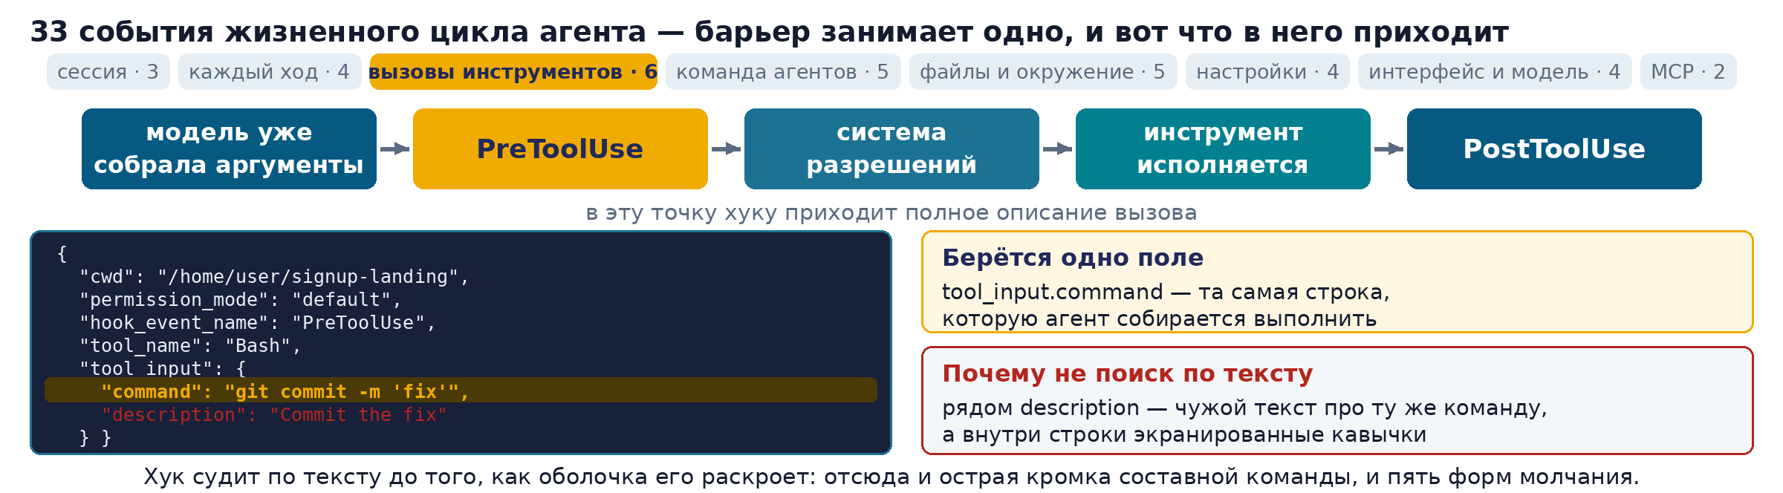
ХУК · МЕХАНИКА
Где сидит барьер — и что ему приходит в этой точке
В ЭТОЙ ТОЧКЕ ХУК УЖЕ ЗНАЕТ
И НЕ УЗНАЕТ НИКОГДА
Инструмент и собранные аргументы: команда написана целиком, вместе с полем description
Чем вызов закончится — перехват стоит до исполнения
Рабочую директорию, режим разрешений, идентификатор вызова
Во что оболочка раскроет команду перед исполнением
Хуки разных уровней настроек складываются: личный и проектный сработают оба
Явный запрет в правах бьёт всё, включая хук, вернувший разрешение
Перехват работает в любом режиме разрешений — сам режим его не отключает
s16
Notes:
Два слайда подряд барьер молчал. Теперь — почему именно, и для этого надо посмотреть, где он вообще стоит.
Точек, к которым можно прицепиться, тридцать три. Не «больше тридцати» — ровно тридцать три, пересчитано дважды. Наш хук использует одну. В реальном проекте начинают с четырёх: перехват до вызова — наш, реакция после для линтера, проверка перед тем, как агент объявит себя закончившим, и подгрузка контекста в начале сессии.
Теперь точность. Перехват происходит не тогда, когда модель решила вызвать инструмент, а после того, как она уже собрала аргументы: команда написана целиком. Отсюда таблица — что хук знает и чего не узнает никогда.
Правая колонка объясняет оба провала. Он не знает, чем вызов кончится, — значит, судить может только по тексту. И он не знает, во что оболочка раскроет строку, — вот откуда пять форм молчания. Не знает он и того, какие вызовы идут с этим в одной параллельной пачке.
Из той же точки растёт острая кромка составной команды: ветку хук читает при своём запуске, до того как строка реально выполнится. Поэтому в файле инструкций появилось отдельное правило — переключение ветки своей командой.
Что приходит на вход. Хук читает одно поле, а приходит ему существенно больше: идентификатор сессии, рабочая директория, режим разрешений, имя события, имя инструмента, аргументы, идентификатор вызова. В реальном объекте есть ещё путь к транскрипту, каталог черновиков и показатель усилия — на схеме их нет, наш хук их не читает.
Он вытаскивает tool_input.command распаковкой структуры, а не поиском по тексту. Две причины, обе на схеме. Первая: рядом лежит description — человеческий текст про ту же самую команду; наивный поиск по всему вводу зацепит его и примет решение по чужой строке. Вторая тоньше: внутри строки прячутся экранированные кавычки и переводы строк — сообщение коммита из двух строк приедет сюда экранированной последовательностью, и разбор потоковым редактором на ней рассыплется.
И три вещи про приоритеты внизу. Хуки разных уровней складываются — сработают оба. Явный запрет в правах бьёт всё, включая хук, вернувший разрешение. Перехват работает в любом режиме разрешений, включая режим без подтверждений, — это понадобится через несколько минут. Про то, что код возврата 2 сильнее разрешения из прав, но слабее явного запрета, — на следующем слайде, там весь контракт ответа.
Один факт держу в запасе, если спросят про режимы: permission_mode приходит одним из шести значений, и режим «вручную» из интерфейса приезжает сюда как default, а не как manual.
Отдельно, если спросят про самотест: он не имитирует этот объект приблизительно — он строит тот же набор полей и запускает тот самый код хука, вытащенный из файла настроек. Не копию логики. Поэтому его вывод — свидетельство, а не иллюстрация.

Slide 17
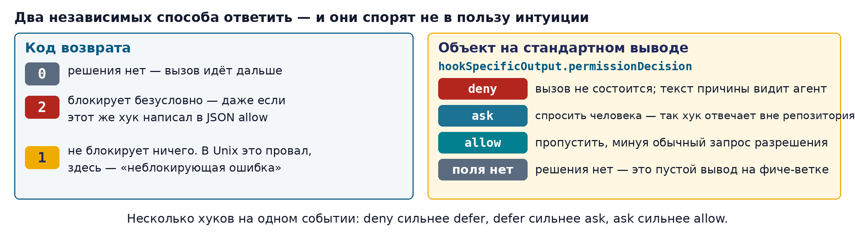
ХУК · МЕХАНИКА
Код или объект — и что если ответ не по формату
ЧТО ПРОИЗОШЛО
ГДЕ ЭТО ВИДНО
Объект разобрался, но не прошёл проверку схемы
Неблокирующая ошибка, запись в транскрипте: hook error
Похоже на объект, но не разбирается вовсе
Та же неблокирующая ошибка, другой текст
Пустой вывод с кодом 0
Не ошибка: штатное «решения нет», то же самое, что на фиче-ветке
Поле решения стоит не на своём уровне
Нигде. Объект разобрался, лишнее поле молча отброшено
s17
Notes:
Мы видели три ответа хука: запрет, тишина, вопрос. Вот как они устроены.
Ответить можно двумя независимыми способами. Первый — кодом возврата. Ноль: решения нет, вызов идёт дальше. Двойка блокирует безусловно, причём даже если тот же самый хук написал в объекте «разрешаю».
А дальше интуиция ломается. Любой другой код, включая привычную единицу, сам по себе не блокирует ничего. В Unix единица традиционно означает провал — здесь это «неблокирующая ошибка», и действие проходит. Рассуждение «скрипт упал, значит заблокировано» неверно буквально по спецификации, а не по чьему-то недосмотру.
Второй способ — объект на стандартном выводе, и это выбор нашего хука. Поле решения принимает четыре значения: запрет — видели на главной ветке, и текст причины доходит до агента; вопрос — видели вне репозитория; разрешение — пропустить, минуя обычный запрос; и четвёртое состояние — поля просто нет, это и есть пустой вывод на фиче-ветке.
Если хуков несколько и они спорят, запрет сильнее отложенного решения, отложенное сильнее вопроса, вопрос сильнее разрешения.
Таблица внизу интереснее самого контракта. «Хук ответил не по формату» — это не одно состояние, а четыре, и три из них где-то видны. Четвёртое не видно нигде: поле решения поставлено не на тот уровень объекта, объект разбирается успешно, ошибки нет, лишнее поле молча отброшено — и решения не существует.
Это уже третий способ получить ту же самую тишину. Чем их различить — следующий слайд.

Slide 18
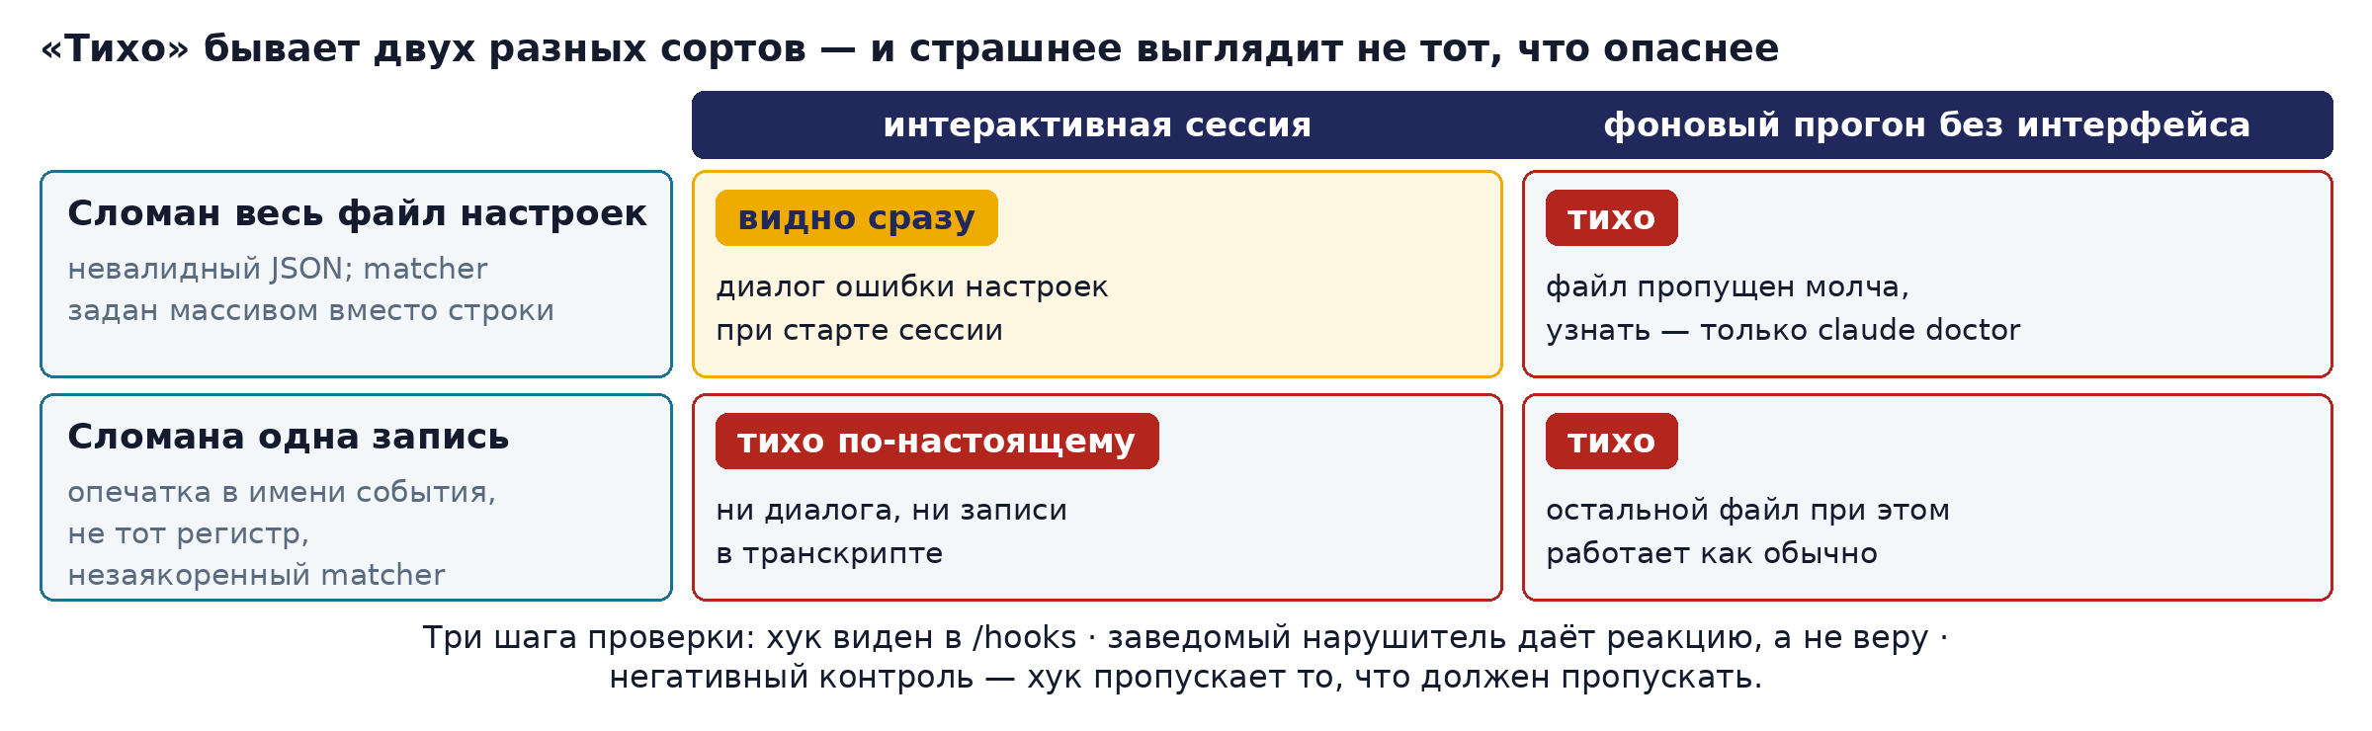
ХУК · МЕХАНИКА
Как поверить барьеру не на слово
ШАГ
ЧЕМ ДЕЛАЕТСЯ
ЧТО СЧИТАЕТСЯ ПРОЙДЕННЫМ
Хук вообще виден среде
/hooks — событие, условие, файл-источник и команда целиком
Команда в списке построчно совпадает с тем, что вы написали
Заведомый нарушитель даёт реакцию
Встать на main, попытаться закоммитить; если реакции нет — claude --debug-file <путь> и смотреть, какие условия проверялись
Видимый отказ с текстом причины, а не вера в него
Негативный контроль: хук пропускает то, что должен
Рабочая ветка, тот же коммит — и проверить, что коммит действительно лёг
Есть ветка, есть хеш, есть изменённый файл — тишина хука означала «разрешаю»
Без третьего шага проверена половина барьера. Ровно её вы и назвали на вопросе в начале ступени — а вторую половину не назвал почти никто.
s18
Notes:
Возвращаемся к вопросу, с которого ступень началась, и теперь на него есть полный ответ.
Сначала — почему одной тишины мало. Тишина бывает двух сортов, и разница важна именно потому, что вы работаете в интерактивной сессии.
Сломан весь файл настроек: невалидный объект, условие задано списком вместо строки. Выглядит страшнее всего — и в интерактивной сессии это как раз не тихо: диалог ошибки настроек виден сразу при старте. Тихо это только в фоновом прогоне, где интерфейса нет.
По-настоящему тихое — вторая строка схемы. Ошибка меньше и сидит в одной записи: опечатка в имени события, не тот регистр, условие без якоря. Падает только эта запись, остальной файл работает как ни в чём не бывало — ни диалога, ни строчки в транскрипте.
Вывод неприятный и полезный: то, что выглядит катастрофой, вы заметите за секунду; то, что выглядит опечаткой, не заметите никогда, пока не спросите отдельно.
Теперь чем спрашивать. Три шага в таблице, у каждого своё средство. Первый показывает, что хук вообще виден среде. Второй — что он даёт реакцию на заведомого нарушителя; если реакции нет, включаете подробный журнал во второй терминал и смотрите, какие условия проверялись и что совпало. Есть ещё два средства про запас: claude doctor ловит невалидные файлы и отклонённые записи, а ручная подача объекта скрипту вообще обходится без среды — код возврата и вывод изолированно.
Третий шаг — тот, который пропускают. Негативный контроль. Встаёте на рабочую ветку, делаете тот же коммит и проверяете, что он действительно лёг. Это единственный способ отличить «хук пропустил» от «хук не запустился», потому что снаружи оба выглядят как ничего.
И вот теперь честный ответ на вопрос начала ступени: первые две проверки назвал зал, третью — почти никто, и именно она закрывает вторую половину барьера.

Slide 19
ХУК · КРИТЕРИЙ И ГРАНИЦА
Где хук — тормоз, а где вообще не тот инструмент
«Ещё рано» — вопрос про момент: барьер поставят позже. «Не тот инструмент» — вопрос про задачу: этот барьер её не решает и не решит.
ЗДЕСЬ ЕЩЁ РАНО
ЗДЕСЬ НЕ ТОТ ИНСТРУМЕНТ
Проверку дешевле сделать один раз в сборке или на пул-реквесте, чем гонять на каждом вызове сессии
Закрывать все формы одной команды перечислением: слова раскрываются уже после решения хука, список не доводится до полноты
Цена вызова: от ~30 мс у простого хука на оболочке до ~440 мс у такого же хука с опросом процессов — разница ровно в этот опрос. В одном разобранном случае 2,5 с на вызов дали ~20 с ожидания за десять вызовов
Вместо перечисления: платформенный запрет, не зависящий от текста команды, плюс узкий хук на перечислимое — попытки отключить саму защиту
Правило не механизируется по сути: это суждение, а не синтаксис. Остаётся рекомендательным
Защищать производственную систему запретом коммита: хук охраняет ветку в репозитории, а не прод. Нужен барьер уровня доступа
Радиус поражения низкий, работа в одиночку — риск ещё не стал реальным
s19
Notes:
Два разных вопроса, и их постоянно путают. «Ещё рано» — про момент: барьер нужен, но позже. «Не тот инструмент» — про задачу: этот барьер её не решает.
Слева про момент. Если проверку можно сделать один раз на пул-реквесте, не гоняйте её на каждом вызове. Хук становится тормозом раньше, чем вы заметите это как ошибку: от тридцати миллисекунд у простого до четырёхсот сорока у такого же, но опрашивающего процессы — разница ровно в этот опрос. Продуктивность падает молча.
Справа про задачу. Перечислить все формы одной команды нельзя не потому, что рано, а потому что список не закрывается. Вместо — платформенный запрет плюс узкий хук на перечислимое. И если хук ставится ради «прод не пострадает», он охраняет ветку в репозитории, а не производственную систему.

Slide 20
ХУК · СТРОКА ОСИ
Барьер, который ничто не регистрирует
Решаем — правило уже было нарушено, когда мы взялись за барьер.
Интуиция говорила: поставили хук — коммит в main закрыт.
Проверка показала: барьер обходится пятью формами против ровно этого кода и вовсе не видит человека, печатающего ту же команду в своём терминале.
$ ls -la .claude/hooks/
-rwxr-xr-x 830 pre-commit-viz.sh ← есть, и он исполняемый
$ cat .claude/settings.json
{} ← пусто: ничто его не регистрирует
Правило «никогда не пушить в main напрямую» помечено в файле инструкций этого курса как не подлежащее обсуждению — и выполняется как просьба
Снаружи, до этих двух команд, всё это неотличимо от работающего хука
Барьер отнял у агента одно движение — и обошёлся нам в один файл. Следующая ступень отнимает у него не движение, а вес: там правило не запрещают, а загружают только тогда, когда оно нужно
s20
Notes:
Строка в ось занятия. Решаем — потому что правило уже было нарушено, когда мы взялись за барьер. Интуиция говорила: поставили хук, коммит в главную ветку закрыт. Проверка показала: обходится пятью формами против ровно этого кода и вовсе не видит человека, печатающего ту же команду в своём терминале.
И пример уже не про демо-проект, а про курс, который ведёт это занятие. Правило «никогда не пушить в главную ветку напрямую» помечено в его файле инструкций как не подлежащее обсуждению. Строчкой — ровно в той форме, которую мы весь раздел разбирали как недостаточную.
Дальше две команды, их повторит любой, кто откроет репозиторий. Скрипт хука есть, и он исполняемый. Файл настроек — пустые скобки. Ничто его не регистрирует. Снаружи это неотличимо от работающего хука.
Последняя строка — мостик. Барьер стоил нам одного файла и отнял у агента одно движение. Следующая ступень занимается не движением, а весом: правило, которое нужно не всегда, не обязано лежать в контексте всегда.

Slide 21
4
За этот текст вы платите в каждой сессии
За текст файла инструкций вы платите в каждой сессии, а открываете его в день приёмки. Хук уже стоит, дальше вопрос цены.
1 КЕЙС · 2 СЛОЯ ПРОВАЛА · 6 ПРИЧИН МОЛЧАНИЯ
Хук
Скилл
Доступ наружу
s21
Notes:
Хук мы поставили, эту боль закрыли. Следующая — другой природы. Раньше агент читал правило и нарушал. Теперь он читает всё честно, каждый раз и целиком, — и большая часть прочитанного к вашему запросу отношения не имеет.
Будем называть это налогом. Платить за нужное нормально; вопрос в том, по какой мерке понять, что платите вы уже не за то. Сейчас покажу файл, на котором это видно. Файл наш собственный.

Slide 22
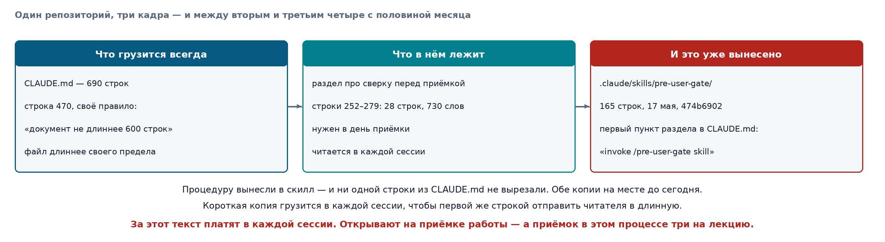
СКИЛЛ · ЗАВЯЗКА
Мы платим этот налог сами — и вот счёт
Кто платит: каждая сессия агента в этом репозитории, включая ту, в которой пишется этот семинар
За что: 730 слов про сверку перед приёмкой — в сессии про отступ в вёрстке они не нужны
Сколько это длится: с 17 мая — сверку вынесли в отдельный файл, а из CLAUDE.md не вырезали
s22
Notes:
Это наш репозиторий. Тот, в котором лежит этот семинар.
Открываем CLAUDE.md. Шестьсот девяносто строк. На строке четыреста семьдесят — наше собственное правило: документ не длиннее шестисот строк. Файл, который это правило объявляет, нарушает его на девяносто строк. Я это заметил не когда писал правило, а когда готовил вот этот слайд.
Смотрим, что внутри. Строки двести пятьдесят два — двести семьдесят девять: двадцать восемь строк про то, как свериться перед показом работы заказчику. Семьсот тридцать слов. Нужны они в день показа. Читает их агент каждый раз, когда я открываю сессию, — в том числе когда я прошу поправить отступ в вёрстке.
И третий кадр, ради которого всё это рассказано. Семнадцатого мая ту же самую сверку я вынес в отдельный файл. Сто шестьдесят пять строк, коммит четыре-семь-четыре-бэ-шесть-девять-ноль-два. Правильный ход. А из CLAUDE.md не вырезал ни строчки. Обе копии лежат там до сегодня.
И вот совсем смешное: первый пункт этого раздела в CLAUDE.md — «вызови скилл pre-user-gate». Короткая копия грузится в каждой сессии, чтобы первым же пунктом отправить читателя в длинную.
Четыре с половиной месяца. Никто не пришёл и не сказал, что что-то сломалось, потому что ничего и не сломалось. Просто каждая сессия начинается с оплаты счёта, который выписан не ей.
Вывода здесь не делаем — его сделает зал на следующем слайде.

Slide 23
СКИЛЛ · ВОПРОС
Куда вынести сверку, чтобы агент открыл её сам?
Двадцать восемь строк про сверку агент читает в каждой сессии, а нужны они в день приёмки — трижды на лекцию.
Выберите, куда их вынести, чтобы агент сам понял, когда пора.
оставить как есть
отдельный файл + импорт
отдельный файл, напоминать вручную
скилл с описанием-триггером
хук
разбор — на следующем слайде
s23
Notes:
Карточки перед вами. Выбирайте.
Пауза. Три-четыре голоса. Любой выбор фиксирую одинаково, вслух и без оценки.
Слушаю я в ответах одну вещь: назовёте ли вы вторую половину вопроса — «чтобы агент понял сам». Без неё задача превращается в «вынести в отдельный файл», а это вы и так умеете.
За первую карточку голосуют не по невнимательности. У неё есть настоящий аргумент: шестьсот девяносто строк — многовато, но ничего не упало, и правило про шестьсот я написал сам, могу сам и передоговориться. Если кто-то её выберет, спрошу только одно: по какой мерке вы решили, что ещё нормально?

Slide 24
СКИЛЛ · АРТЕФАКТ
Пересчитайте за мной — четыре команды
$ wc -l CLAUDE.md
690 CLAUDE.md
$ grep -n 'may exceed 600 lines' CLAUDE.md
470:**No single document may exceed 600 lines.** …
$ ls -d .claude/skills/*/ | wc -l
13
$ head -1 .claude/skills/*/SKILL.md | grep -c '^# '
12 ← у двенадцати файлов первая строка — заголовок, а не фронтматтер
ИЗМЕРЕНО
НА ЧЁМ
ЧТО ЭТО ЗНАЧИТ ДЛЯ ВАС
успех задачи 33,9% → 50,5%
87 задач, 18 наборов скиллов, те же задачи со скиллом и без
узкое описание-триггер поднимает успех на 16,6 пункта
успех падает до 21 пункта
библиотека из 202 скиллов, те же задачи и тот же агент
модель чаще берёт не тот скилл; цена контекста тут ни при чём
Нашего масштаба не мерил никто: обе работы сняты с больших наборов задач. А 690 строк и 28 из них — цифры этого репозитория, не всеобщий закон.
s24
Notes:
Четыре команды. Выполните их у себя — получите такие же четыре ответа, только со своими числами.
Первая: сколько строк в файле инструкций. У нас шестьсот девяносто. Вторая: где записано наше собственное правило — четыреста семидесятая строка, шестьсот строк. Файл длиннее своего предела.
Третья и четвёртая — про скиллы. Каталогов тринадцать. А первая строка файла начинается с решётки у двенадцати из тринадцати. Зачем я это считаю, станет понятно через три слайда; пока просто запомните цифру.
Теперь два измерения со стороны, оба на тех же задачах со скиллом и без. Первое: успех поднимается с тридцати трёх процентов до пятидесяти, и весь выигрыш — от того, что описание узкое и попадает в запрос.
Второе страшнее. Когда скиллов становится двести два, успех падает — до двадцати одного пункта. Перечень всё так же дёшев; падает точность выбора. Скиллов много, модель берёт не тот.
И честно про пробел: нашего масштаба — один репозиторий, один скилл на одну процедуру — не мерил никто. Шестьсот девяносто строк я посчитал сам, здесь, сегодня. Это факт про нас, не закон природы.

Slide 25
СКИЛЛ · РАЗБОР
Длина файла на этот вопрос не отвечает
ВАРИАНТ
ГДЕ ОН РАБОТАЕТ
ЧТО С НИМ НЕ ТАК ЗДЕСЬ
оставить как есть
пока каждая строка файла нужна в каждой сессии
мерка длины молчит при любом ответе: и на 690 строках, и на 200 те же 28 стоят одинаково
отдельный файл + импорт
файл станет читаемее человеку
импортированный файл агент тоже читает при старте — платить стали из другого кармана, сумма та же
отдельный файл, напоминать вручную
пока приёмок мало и вы про них помните
вы нужны в каждом цикле, а модель умеет решить это сама
хук
там, где правило нельзя нарушить ни разу
сверку нельзя исполнить за человека: на каждом шаге решение. Хук держит правила, скилл — процедуры
скилл с описанием-триггером
здесь — именно то, что нужно
решать, нужна ли сейчас процедура, вы отдаёте модели: она откроет файл в день приёмки и не тронет его в остальных девяти сессиях. Сломается, если описание написано для человека
Мерка не длина, а загрузки впустую. Приёмка бывает трижды на лекцию, а сессия начинается много чаще: почти каждое чтение этих 28 строк проходит зря — и при двухстах строках в файле их было бы ровно столько же.
s25
Notes:
Начну с первой строки — ради неё этот разбор и существует.
«Оставить как есть» — не глупость. Правило про шестьсот строк я написал сам, шестьсот девяносто не катастрофа, и передоговориться я тоже могу сам. Ответ не в том, что я невнимателен. Ответ в том, что я мерил не тем.
Шестьсот строк — это мерка читаемости: сколько текста человек готов держать в одном документе. Вопрос у нас другой: сколько из прочитанного вернулось пользой. Две разные вещи. Доведите до крайности: пусть файл был бы сто девяносто строк, из них те же двадцать восемь — про сверку. Убыток тот же самый до копейки, а мерка длины по-прежнему говорит «норма». Если мерка при любом ответе показывает «норма» — по ней нельзя ничего решить.
Рабочая мерка в рамке под таблицей. Считаем загрузки. Приёмка бывает трижды на лекцию, а сессий за это время — много: почти каждое чтение проходит зря.
Теперь по строкам. Импорт: файл стал читаемее вам, а агент читает его так же целиком при старте. Платить стали из другого кармана, сумма та же. Напоминать вручную работает, пока приёмок мало, — но тогда в каждом цикле нужны вы, а мы как раз пытаемся не быть нужными.
Хук — путаница продуктивная, поэтому проговорю. Хук исполняет среда, агента не спрашивая. А сверку перед приёмкой за человека исполнить нельзя: там на каждом шаге решение — посмотрел ли я снимок слайда, прочитал ли заметки. Хук держит правила, скилл держит процедуры.
Целевой вариант — жирная строка. Испортить его можно ровно одним способом: написать описание для человека вместо триггера для модели. Этим сейчас и займёмся.

Slide 26
СКИЛЛ · СБОРКА
Наш собственный скилл сработать не может
Что надо дописать в этот файл, чтобы скилл начал срабатывать сам? Назовите недостающие части, а не готовую формулировку.
.claude/skills/build-deck/SKILL.md 151 строка, добавлен 14 мая, ae6e30c3
1 # build-deck
2
3 Build/rebuild a PowerPoint (PPTX) presentation for a lecture
4 using the repo-first pipeline + visual loop + 3 QA agents.
в перечне доступных скиллов он виден так: build-deck — build-deck
официальный список антипаттернов описания, дословно:
description: Helps with documents (помогает с документами)
description: Processes data (обрабатывает данные)
description: Does stuff with files (делает что-то с файлами)
s26
Notes:
Это наш скилл. Он собирает вот эту самую презентацию.
Посмотрите на строку первую и строку третью. В первой — заголовок. В третьей — нормальное человеческое описание: собирает презентацию лекции по такому-то конвейеру. Кто-то его написал. Написал хорошо. И оно не работает.
Потому что в перечне доступных скиллов этот файл виден вот так: «build-deck — build-deck». Имя вместо описания.
Если спросите, сломан ли он, — нет. Наберу /build-deck — отработает как часы. Не может он другого: сработать сам, по смыслу того, что я прошу. Модель выбирает нужный скилл из сотни установленных по описанию, и сопоставлять ей тут не с чем: слово «build-deck» не похоже ни на «собери презентацию», ни на «пересобери деку лекции».
Три формулировки внизу — из официального списка антипаттернов, дословно. Так пишут, когда торопятся. Наш случай честнее и обиднее: мы не поленились, мы написали описание. Мы положили его строкой ниже, чем надо.
Вопрос вам: какие части нужно дописать в этот файл. Не формулировку целиком — части.
Два-три голоса, не комментирую. Собираем на следующем слайде.

Slide 27
СКИЛЛ
Три части — и встречное сокращение
ЧАСТЬ ОПИСАНИЯ
ЧТО ОНА РЕШАЕТ
КАК ЗВУЧИТ У НАС
что делает
попадёт ли скилл в кандидаты
собирает презентацию лекции из deck.yaml и slides/*.md
когда использовать
совпадут ли ваши слова с теми, что звучат в запросе
используй, когда просят собрать или пересобрать деку, слайды, презентацию
когда НЕ использовать
не сработает ли он там, где не нужен
не для правки текста одного слайда без пересборки
.claude/skills/build-deck/SKILL.md ← чинится первыми четырьмя строками
---
name: build-deck
description: Собирает презентацию лекции из deck.yaml и slides/*.md — рендер,
визуальный цикл, три агента контроля. Используй, когда просят собрать или
пересобрать деку, слайды, презентацию лекции — не для правки текста
одного слайда без пересборки.
---
Встречное сокращение — не опция. 28 строк про сверку уходят из CLAUDE.md: 690 → 662. Оставим обе копии — убыток прежний, плюс риск, что они разойдутся.
Проверка положительная: в новой сессии просим «пересобери деку лекции» — скилл должен открыться сам.
Проверка отрицательная, её и пропускают: просим «поправь опечатку в заголовке слайда» — открываться не должен.
Когда он станет виден. Правку в существующем каталоге среда подхватит без перезапуска. Каталога .claude/skills/ на старте сессии не было — нужен /reload-skills, и после каждой правки заново.
s27
Notes:
Три части, и у каждой своя работа. «Что делает» решает, попадёт ли скилл в кандидаты вообще. «Когда использовать» решает, совпадут ли ваши слова с теми, что реально звучат в запросе. «Когда НЕ использовать» почти никто не называет сам — и именно она отличает описание, которое работает, от описания, которое работает слишком хорошо.
Если зависли на третьей части, вот подсказка: описание — это поисковый запрос вашего будущего «я», забывшего детали через полгода.
Смотрите, что получилось. Четыре строки сверху файла: три дефиса, имя, описание из трёх частей. Почему именно три дефиса — покажу через слайд. Заголовок остаётся на месте, он теперь просто заголовок.
Остальные сто пятьдесят строк я не трогаю. Мы починили не содержание, а то, по чему его находят.
Теперь встречное сокращение, и это не опция. Двадцать восемь строк про сверку уходят из CLAUDE.md. Шестьсот девяносто становятся шестьсот шестьдесят два. Если бы я в мае сделал этот второй шаг, сегодняшней сцены бы не было. Я сделал первый и остановился — так обычно и бывает: вынести приятно, вырезать страшно.
И вот чем это опасно. Две копии расходятся не сразу: через три месяца вы правите одну, забываете вторую, и агент читает обе — сначала устаревшую, потом свежую.
Две проверки. Первая очевидная: новая сессия, просим пересобрать деку — скилл открывается сам. Вторая, та, которую почти всегда пропускают: просим поправить опечатку в заголовке слайда — открываться не должен. Если открылся, описание слишком широкое, и вы купили себе лишнее срабатывание в каждой второй сессии.
И последнее, про которое всегда спрашивают: когда он станет виден. Если каталог .claude/skills/ уже был, когда сессия стартовала, — правку среда подхватит сама, перезапускать ничего не надо. А вот если вы создали этот каталог только что, в сессии, которая уже идёт, — она его не увидит. Наберите /reload-skills. И повторяйте после каждого изменения, пока не заведёте новую сессию.
Формулировка, к которой вернёмся на отладке: скилл проверяется в обе стороны — срабатывает, когда надо, и не срабатывает, когда не надо.
Тот же приём на ваш демо-репозиторий: `.claude/skills/deploy/SKILL.md`, три части про сборку, тест формы и публикацию. На дереве репозитория в конце занятия он помечен «по плану, коммита пока нет» — и это честная пометка, а не оговорка.

Slide 28
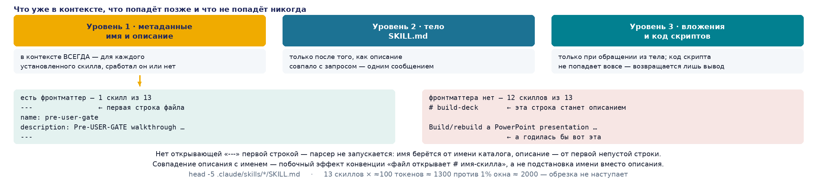
СКИЛЛ · МЕХАНИКА
Первая строка файла решает всё остальное
ПОЛЕ
СПЕЦИФИКАЦИЯ AGENT SKILLS
ВАШ CLAUDE CODE
name
обязательно, до 64 символов
можно не писать: возьмёт имя каталога
description
обязательно, непустое, до 1024 символов
можно не писать: возьмёт первую непустую строку
Фронтматтер читается при одном условии: три дефиса стоят первой строкой файла. Не второй, не после пустой. Иначе разбор не запускается — и в дело идут подстановки из правой колонки.
s28
Notes:
Три уровня. Разбираемся, что из файла где оказывается.
Уровень первый — имя и описание. Они в контексте всегда, для каждого установленного скилла, сработал он сегодня или нет. И больше ничего: ни первой строки тела, ни списка файлов внутри каталога.
Уровень второй — тело файла. Попадает в переписку только после того, как модель решила, что описание совпало с запросом. Попало — дальше живёт как обычное сообщение и заново не перечитывается.
Уровень третий — вложения. Вспомогательный файл читается целиком, когда до него дошли. А код скрипта в контекст не попадает никогда — даже когда скрипт по-настоящему запускается: запускает его оболочка, а возвращается только то, что он напечатал.
Порядок величин, чтобы вы не боялись: тринадцать скиллов по сотне токенов — тысяча триста на весь перечень. Процент от окна в двести тысяч — около двух тысяч. Обрезка при таком масштабе не наступает. Два документа спорят о том, как считается этот бюджет; для вас разница нулевая, и я не стал делать вид, что разрешил спор.
Теперь главное — чем первый уровень заполняется. Среда открывает файл и смотрит на самую первую строку. Три дефиса — читает фронтматтер, берёт имя и описание из полей. Не три дефиса — разбор не запускается вовсе, и подставляются умолчания: имя от каталога, описание от первой непустой строки.
Вернитесь к нашему build-deck. Первая строка — заголовок. Значит, описанием стал заголовок. Снаружи похоже, будто система подставила имя вместо описания, — нет. Она взяла не ту строку. А совпала эта строка с именем только потому, что все двенадцать наших файлов открываются заголовком с именем скилла. Начни автор файл сразу с предложения — умолчание сработало бы осмысленно.
Тринадцатый, pre-user-gate, написан иначе: настоящий фронтматтер, явное имя, явное описание. Он же объясняет, почему остальные двенадцать вообще приносят пользу — их зовут по имени руками. Два разных канала, и одному из них описание не нужно вовсе.
Честно и отдельной строкой: обрезается ли ведущая решётка заголовка при подстановке в перечень — я не нашёл подтверждения ни в одну сторону.

Slide 29
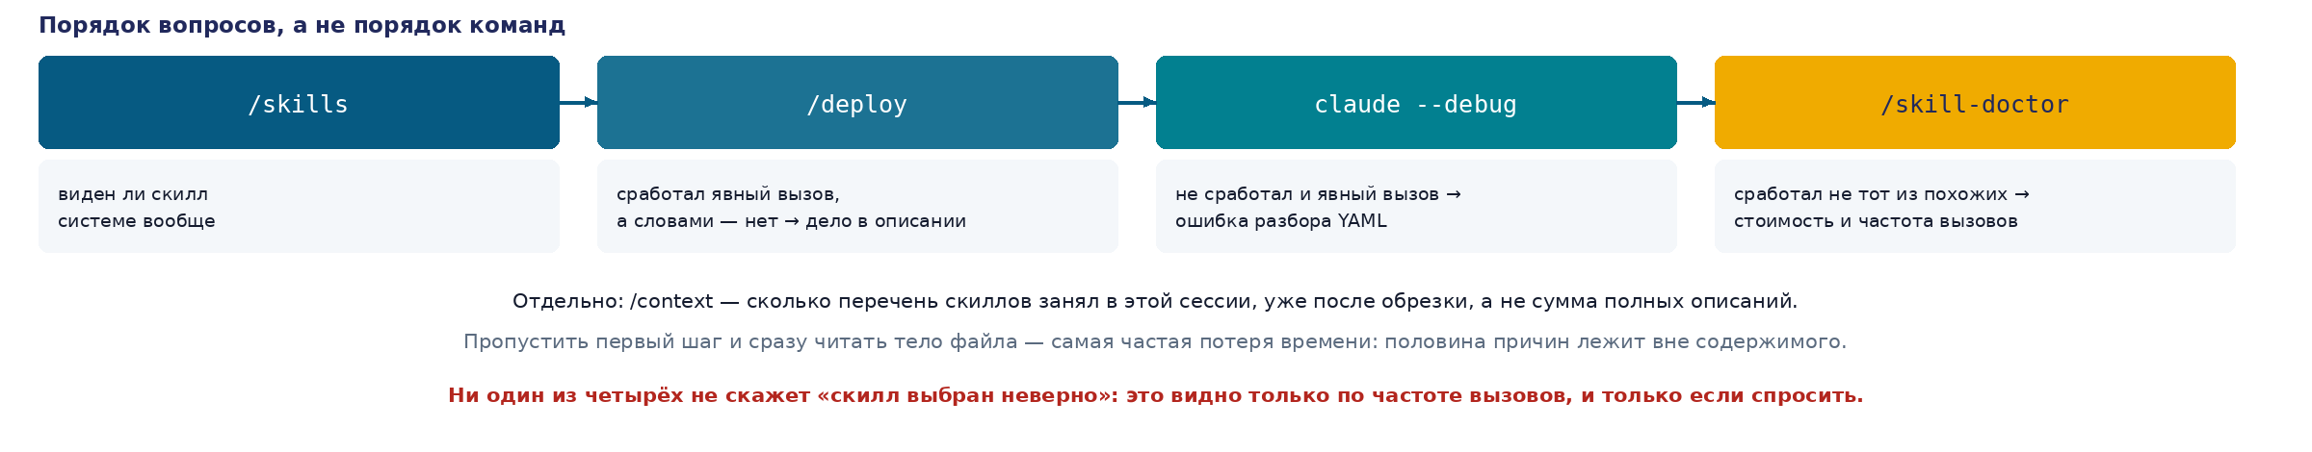
СКИЛЛ · МЕХАНИКА
Шесть причин молчания — и починка на каждую
ПОЧЕМУ СКИЛЛ НЕ СРАБОТАЛ
УВИДИТЕ?
ЧЕМ ЧИНИТСЯ
фронтматтера нет
нет
--- первой строкой плюс описание из трёх частей
описание не называет условие
нет
дописать «когда использовать» словами из запроса
имена совпали точно
да, скажет
звать уточнённым именем
у соседа похожее описание
нет, самый тихий
«когда НЕ использовать»; конкурента отключить
файл вместо папки
отчасти
перенести в .claude/skills/имя/SKILL.md
опечатка в имени каталога
нет
переименовать каталог
Две из шести вы уже написали: «когда использовать» чинит вторую строку, «когда НЕ использовать» — четвёртую
s29
Notes:
Это порядок вопросов, а не порядок команд. Каждое следующее средство спрашивает точнее предыдущего.
Первое — /skills. Видит ли система ваш скилл вообще. Если его там нет, читать тело файла бесполезно: причина на уровне файловой системы, а не текста.
Второе — позвать по имени. Набираю /build-deck. Отработал по имени, а словами не срабатывает — значит, дело в описании. Не в теле, не в расположении, не в правах. Это самый полезный вопрос из четырёх, он сразу отсекает половину причин.
Третье — не сработал даже явный вызов. Тогда claude --debug: он покажет саму ошибку разбора, если три дефиса на месте, а между ними что-то, что не читается.
Четвёртое — /skill-doctor: сколько каждый скилл стоит и как часто его звали. Это единственное место, где виден случай «сработал не тот из похожих», — и только если прийти и спросить. Отдельно /context — сколько перечень занял в этой сессии, уже после обрезки.
Теперь таблица. Шесть причин, и у каждой написано, что делать.
Самая неприятная — четвёртая. Модель берёт не ваш скилл, а соседний, похожий. В журнале об этом ничего нет. И «не сработал» тут неточно: сработал другой. Чините в два хода — сузьте своё описание частью «когда НЕ использовать», а потом проверьте догадку: отключите конкурента на время и повторите тот же запрос. Сработал ваш — значит, он рабочий, и дело было в выборе.
Вот что стоит проговорить вслух. Описание из трёх частей, которое вы собрали, — это не оформление. Это починка двух строк этой таблицы сразу. Вторая строка закрывается частью «когда использовать», четвёртая — частью «когда НЕ использовать».
И обратная поломка, её обычно не ждут: скилл срабатывает слишком часто. Это та же отрицательная проверка, только постфактум. Сужайте описание. А если автовызов вам вообще не нужен — запретите его полем во фронтматтере, и скилл останется только для ручного вызова.

Slide 30
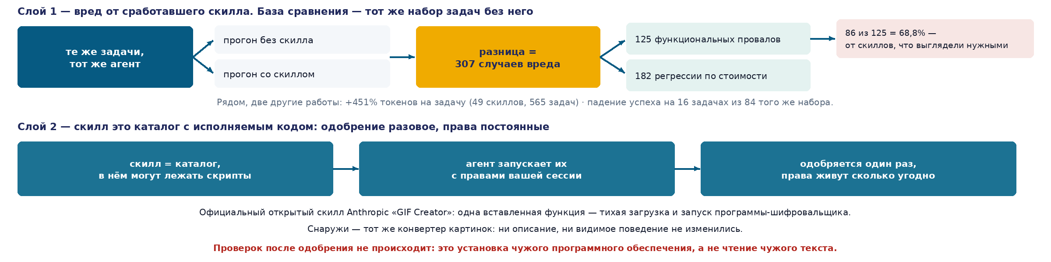
СКИЛЛ
Вредит подменённый — и вредит просто похожий
«Конвертер картинок — официальный открытый скилл производителя. Внутрь добавили одну функцию: тихо скачать и запустить шифровальщика. Снаружи он не изменился.»
Второй слой, без злодея — сценарий на настоящих именах наших скиллов, не случившийся инцидент.
Прошу «обнови слайды лекции 5» — срабатывает не build-deck, а update-lecture: его описание тоже про лекцию.
Агент правит документ в Google Docs и честно отчитывается. Журнала об ошибке нет: скилл сработал, просто не тот.
СКОЛЬКО ЭТОГО
БАЗА
86 задач из 125 испортил скилл, выглядевший подходящим
307 случаев вреда — разница двух прогонов: те же задачи и агент, со скиллом и без
5,2% с признаками злого умысла, 26,1% — с уязвимостью
31 132 скилла открытого реестра; со скриптами внутри уязвимы в 2,12 раза чаще
s30
Notes:
Случай. Официальный открытый конвертер картинок. Кто-то добавил внутрь одну функцию: тихо скачать и запустить шифровальщика. Снаружи — тот же конвертер, то же описание, то же поведение.
Производитель механизм не отрицает: он говорит, что ответственность на том, кто ставит. По существу он прав — так это и задумано. Одобрение спрашивают один раз, а права живут дальше сами.
Вот ради чего я это рассказываю. Скилл — каталог, в котором могут лежать скрипты, и агент запускает их с правами вашей сессии. Поставить чужой скилл — значит установить чужую программу.
Второй слой обходится без злодея, и его я покажу на нас. Смотрите, что было бы, если бы я поленился с описаниями.
У нас есть build-deck — собирает презентацию. И есть update-lecture — обновляет документ лекции в Google Docs. Я пишу: «обнови слайды лекции пять». Срабатывает второй. Агент открывает документ, правит текст, отчитывается: готово. Он не соврал. Он сделал работу. Просто не ту.
Я это замечу через час, когда открою презентацию и не увижу правок. И нигде не будет написано «выбран неверный скилл» — в журнале будет написано, что скилл сработал.
Оговорюсь честно: этого у нас не случилось, я взял два настоящих имени и показал, как столкновение выглядит. А вот числа настоящие.
Восемьдесят шесть задач из ста двадцати пяти испортил скилл, который выглядел подходящим. Считали разницей двух прогонов: те же задачи, тот же агент, один раз со скиллом, другой без.
И про чужие каталоги. Тридцать одна тысяча сто тридцать два скилла из открытого реестра: у каждого четвёртого хотя бы одна уязвимость, у каждого двадцатого — признаки злого умысла. Те, внутри которых лежит исполняемый код, уязвимы вдвое чаще.
Если спросят про динамику: один сторонний каталог просканировали дважды с разницей в одиннадцать дней — было 341 вредоносный скилл из 2857, стало 824 с лишним из 10 700. Каталог наполняется быстрее, чем вычищается.
Связь с тем, что вы написали сами: часть «когда НЕ использовать» защищает ровно от второго слоя. От первого она не защищает никак — там работает только решение не ставить чужое.

Slide 31
СКИЛЛ · КРИТЕРИЙ И ГРАНИЦА
Когда скилл не нужен
ЗДЕСЬ ЕЩЁ РАНО
ЗДЕСЬ НЕ НУЖНО ВООБЩЕ
нужна каждую сессию — у нас это «работай в ветке, не в main»: тело грузилось бы почти всегда, выигрыша нет → строка в файле инструкций
скилл из непроверенного каталога — это чужая программа с правами вашей сессии → написать свой
скилл вместо описания проекта — структуру видно чтением каталогов → README
нужна один раз — у нас это перевод лекции 4 на английский: сделали руками, скилла среди тринадцати нет → обычный запрос
набор «про запас» — при 202 скиллах модель чаще берёт не тот → ставить по факту нужды
нельзя нарушить ни разу — у нас это коммит в main: скилл остаётся знанием, его можно и проигнорировать → хук, поставленный час назад
нужен отдельный бюджет контекста — скилл делит с вами то же окно → субагент, ступень 6
Падение успеха до 21 пункта при 202 скиллах — те же задачи и тот же агент. Падает точность выбора; перечень всё так же дёшев.
Мерка прежняя: считаем загрузки впустую, а не строки файла.
s31
Notes:
Слева четыре ситуации, где скилл — правильная вещь, но заводить его рано. И на каждую у меня свой пример, из этого же репозитория.
Первая: нужна каждую сессию. У нас такое есть — «всегда работай в ветке, не в main». Вынеси я это в скилл, тело грузилось бы почти в каждой сессии, выигрыша ноль, а сверху добавилось бы «совпадёт описание или не совпадёт». Честнее строкой в файле инструкций, где оно и лежит.
Вторая: нужна один раз. Перевод лекции четыре на английский мы делали руками. Скилла на перевод среди наших тринадцати нет, и правильно — официальная рекомендация прямая: сначала пройдите задачу без скилла, и только когда она повторится, решайте, что оформлять. Оговорюсь: лекций у нас семнадцать, и по этому же правилу на второй такой лекции скилл заводить уже пора.
Третья: нельзя нарушить ни разу. Это коммит в main, и это хук — тот самый, который вы поставили час назад. Скилл остался бы знанием, которое агент волен проигнорировать.
Четвёртая: нужен отдельный бюджет контекста. Это субагент, до него дойдём на шестой ступени. Скилл делит с вами то же окно: он умеет «не грузить, пока не нужно», но не умеет «вынести в отдельную голову».
Справа три, где скилл не нужен совсем. Чужой каталог мы разобрали. Структура проекта выводится чтением каталогов за секунды и живёт в README.
Третья — самая неочевидная, и с ней я спорю чаще всего. При двухстах скиллах успех падает до двадцати одного пункта на тех же задачах. Перечень остаётся дешёвым, а модель начинает промахиваться. Число установленных скиллов — заявка на будущую проблему выбора, а не признак зрелости.
И мерка прежняя: считаем загрузки впустую.

Slide 32
СКИЛЛ · СТРОКА ОСИ
Судьбу скилла решает описание, а не содержимое
«Ступень 4 — скилл. На оси: решаем, реактивно — по сигналу, а не по плану.»
«Сигнал мы уже получили: файл читается в каждой сессии, а нужен трижды на лекцию.»
ВЫ ОЖИДАЛИ
НА ДЕЛЕ
«Важно содержание; описание — деталь, допишем позже»
без точного описания-триггера не сработает вообще: выбор идёт по описанию, а не по содержимому
в худшем случае скилл просто промолчит
скилл — исполняемый код: одобряете один раз, права живут дальше
Всё, что мы добавляли сегодня, лежит внутри репозитория: файлы, которые агент читает сам.
Дальше — первая боль, до которой файлом внутри репозитория не дотянуться.
s32
Notes:
Ставим ступень четыре на ось: решаем, реактивно. Сигнал мы не планировали — он пришёл сам, когда я сел считать, сколько чтений этого файла что-то вернуло.
В ось записываем первую строку, и формулировка у неё та же, что будет в сводной таблице занятия: важно содержание, описание — деталь, допишем позже. На деле без точного описания-триггера скилл не сработает вообще: выбор идёт по описанию. Мы это видели на своём файле, где хорошее описание лежало строкой ниже, чем надо, и четыре месяца никому не мешало — просто не работало.
Вторая строка в ось не идёт, но забывать её нельзя. Вы ожидали, что в худшем случае скилл промолчит. На деле это исполняемый код, и права вы выдаёте один раз, а живут они сколько угодно.
Обе поправки про одно и то же. Скилл оценивают по тому, что внутри файла. А решают его судьбу две вещи снаружи: описание, по которому его находят, и права, с которыми его запускают.
Теперь посмотрите на дерево репозитория. Всё, что мы сегодня добавляли, — хук, скилл — лежит внутри проекта. Это файлы, которые агент открывает сам, своими руками, никого не спрашивая.
Следующая боль — первая, до которой так не дотянуться.

Slide 33
5
Агент не видит того, что меняется без нас
Барьер и процедура лежали в файлах. Список открытых задач лежит снаружи и устареет в ту минуту, когда заказчик напишет следующую строку.
1 КЕЙС · 3 СЛОЯ ПРОВАЛА · 3 ОБЛАСТИ ВИДИМОСТИ
Хук
Скилл
Доступ наружу
s33
Notes:
Две ступени позади укрепляли файлы. Здесь впервые — то, чего в файлах нет и быть не может.
Разбирать будем один случай: двадцать шестое мая две тысячи двадцать пятого, официальный сервер, приватные репозитории в публичной правке.
Область узкая: только подключение. Не авторство серверов и не устройство протокола.

Slide 34
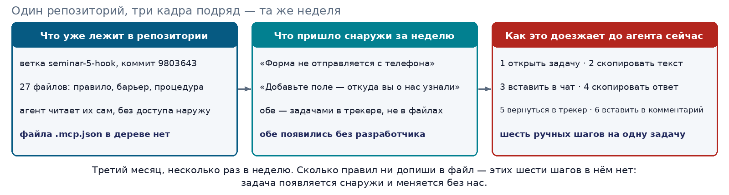
ДОСТУП НАРУЖУ · ЗАВЯЗКА
Две задачи недели — и шесть ручных шагов до агента
Развилка простая: эти шесть шагов может проделать сам агент. Для этого его придётся выпустить наружу — туда, где лежит то, что меняется без нас.
s34
Notes:
Сайт живёт третий месяц. Заказчик втянулся, перестал писать в мессенджер и оставляет задачи прямо в репозитории. Вот две с этой недели, дословно: «Форма не отправляется с телефона». «Добавьте поле — откуда вы о нас узнали».
Левый кадр — то, что в репозитории уже есть, и это можно склонировать прямо сейчас: ветка seminar-5-hook, коммит начинается на 9803643, двадцать семь файлов. Правило, барьер, процедура. Всё это агент читает сам, никакого доступа наружу не нужно. Файла .mcp.json в дереве нет.
Средний кадр — то, что пришло снаружи. Ни одна из двух задач не появилась оттого, что мы что-то написали в файл, и ни одну нельзя в файл положить: заказчик напишет третью, пока мы говорим.
Правый кадр — как они сегодня доезжают до агента. Считаем вслух. Открыть задачу — раз. Скопировать текст — два. Вставить в чат — три. Скопировать ответ — четыре. Вернуться в трекер — пять. Вставить в комментарий — шесть. Шесть ручных шагов на одну задачу, несколько раз в неделю, третий месяц.
Эти шесть шагов агент может проделать сам. Для этого ему нужно выпустить руку наружу.

Slide 35
ДОСТУП НАРУЖУ · ВОПРОС
Что проверить до подключения
Те шесть шагов пусть делает агент сам. Для этого подключаем официальный сервер доступа к трекеру.
Что вы проверите до того, как это сделать, — и в каком порядке?
ничего — сервер официальный
сколько токенов он добавит
какие права даю токену
не хватит ли обычной команды
сколько у сервера звёзд
разбор — на следующем слайде
s35
Notes:
Нажимаю на два слова: «до» и «в каком порядке». Спрашиваю последовательность, а не одну карточку.
Беру два-три голоса. Любой названный порядок фиксирую одинаково: «принято». Удачный вариант не хвалю — иначе половина зала перестанет думать.
Если отвечают «посмотрю документацию» — переспрашиваю: это про права или про расход?

Slide 36
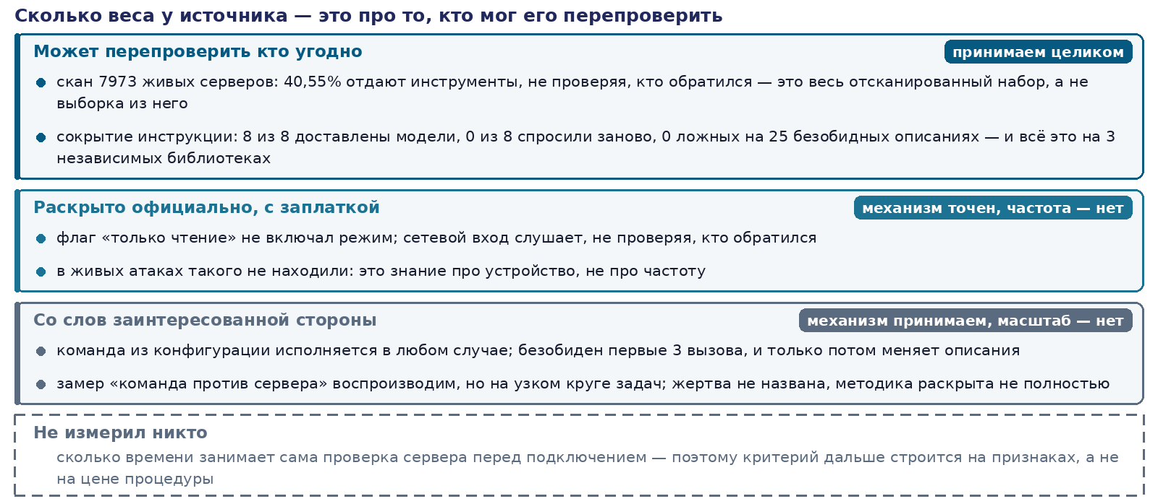
ДОСТУП НАРУЖУ · СВИДЕТЕЛЬСТВА
Каждый новый сервер — новый способ потерять данные
Десять секунд: один из шести источников продаёт инструмент, о котором рассказывает. Найдите его на схеме.
Сверху — то, что вы перепроверите сами. Снизу — то, что рассказала заинтересованная сторона, и это написано на самой полосе, а не спрятано в сноску.
s36
Notes:
Посмотрите не на строки, а на то, как они разложены. Сверху вниз тут не «важное — неважное», а «кто мог это перепроверить».
Верхняя полоса — перепроверит кто угодно. Скан почти восьми тысяч живых серверов и контролируемый эксперимент. Знаменатель назван, код открыт, повторяйте.
Средняя — раскрыто официально, с заплаткой. Механизм описан точно. Насколько часто это встречается, из такого источника не следует, и я этого не скажу.
Нижняя — со слов заинтересованной стороны. Механизм берём, масштаб не берём. Заметьте: она не выброшена. Она стоит на своей полосе, и полоса подписана.
Пустая ступень внизу — сколько времени занимает сама проверка сервера перед подключением, не измерил никто. Поэтому критерий в конце ступени будет на признаках, а не на цене процедуры.
И десять секунд вам: один из шести источников продаёт то, о чём рассказывает. Где он? — Нижняя полоса, и там это написано словами. Вот привычка, ради которой слайд стоит: смотреть сначала не на цифру, а на того, кто её принёс.

Slide 37
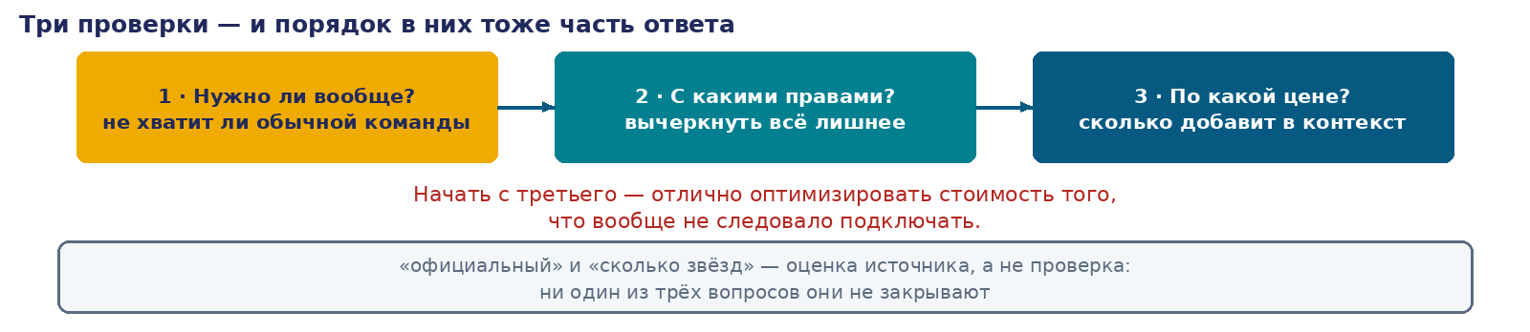
ДОСТУП НАРУЖУ
Не одна проверка, а порядок из трёх
ВАРИАНТ
ГДЕ РАБОТАЕТ
ПОЧЕМУ НЕ ПЕРВЫЙ — И ЧТО ВМЕСТО
не хватит ли обычной команды
это и есть первый вопрос
хватает, пока действие разовое
какие права даю токену
всегда, без неё не обходятся
второй: о необходимости молчит
сколько токенов он добавит
считать стоит всегда
третий: иначе платим за ненужное
ничего — сервер официальный
эвристика — да, проверка — нет
флаг «только чтение» не включал режим
сколько у сервера звёзд
нигде: связи со звёздами нет
40,55% из 7973 не проверяют, кто обратился
s37
Notes:
Ответ — не карточка, а порядок, и он на схеме. Первое: нужно ли подключение вообще. Второе: с какими правами. Третье: по какой цене в контексте.
Начать с третьего — популярная и дорогая ошибка. Вы блестяще оптимизируете стоимость того, что вообще не следовало подключать.
Две карточки разберу подробнее, потому что они не глупые. Они недостаточные.
«Сервер официальный» — почти везде разумно. Смотрите, что случилось у сервера доступа к базам данных. У инструмента запросов был флаг «только чтение». Флаг был, а режима не было: код, который должен был его включать, проверял поле, которое никогда не заполнялось. Авторы сами были уверены, что защита работает, — до первого запроса, который что-то изменил.
«Посмотрю на звёзды» — тут связи нет вовсе. Сорок процентов с половиной из почти восьми тысяч живых серверов не проверяют, кто к ним обращается. Каталог серверов — список ссылок, а не реестр с проверкой.
Права и расход — проверки нужные, просто не первые. Собираем подключение в этом порядке.

Slide 38
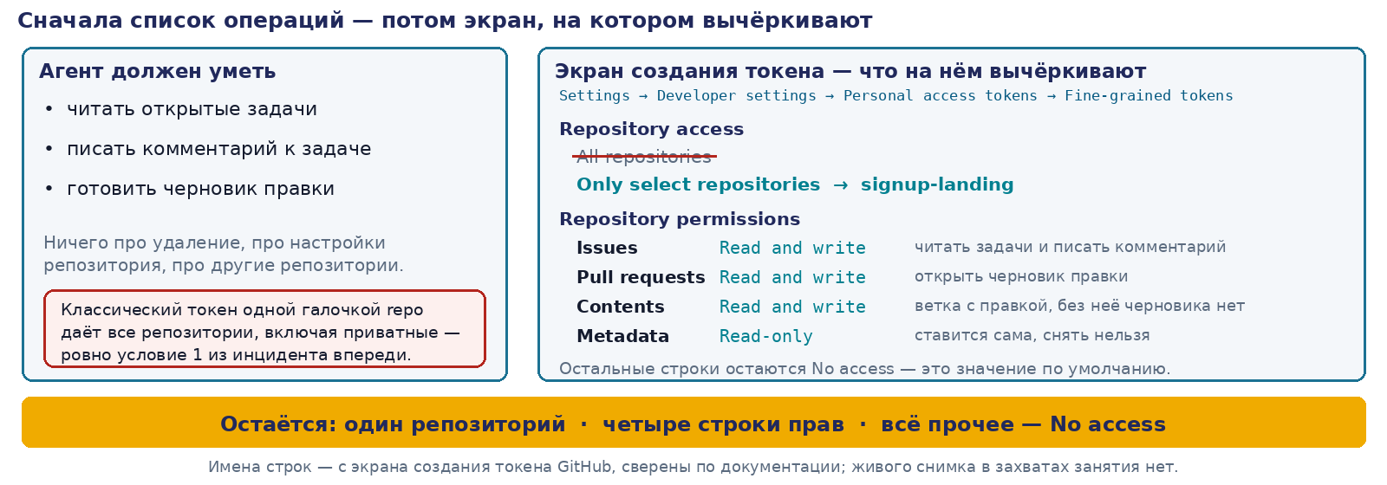
ДОСТУП НАРУЖУ
Три операции — и экран, на котором вычёркивают
Сузить список заранее проще, чем отозвать уже выданное. Поэтому вычёркиваем сейчас, а не «почистим, когда понадобится».
«Запомните этот экран. Одна из вычеркнутых строк — единственное условие инцидента, который я покажу через несколько минут.»
s38
Notes:
Файл напишем в конце. Начнёте с синтаксиса конфигурации — уйдёте в скобки и пропустите два решения, которые важнее любого синтаксиса.
Первый шаг быстрый. Что конкретно агент должен уметь? Называйте. Записываю: читать открытые задачи, писать комментарий, готовить черновик правки. Три операции — и больше ничего. Каждая невычеркнутая станет строкой прав через минуту, а сузить список заранее легче, чем отзывать права потом.
Второй шаг несёт основной вес, и делаем мы его на настоящем экране. Настройки учётной записи, дальше настройки разработчика, личные токены, вкладка детальных токенов.
Первый раздел — доступ к репозиториям. По умолчанию там «все». Вычёркиваем: нам нужен один, signup-landing.
Второй раздел — сами права, несколько десятков строк, все по умолчанию в положении «нет доступа». Иду по нашему списку из трёх операций и включаю только то, что он требует. Задачи — чтение и запись, комментарий это запись. Запросы на слияние — чтение и запись, это наш черновик. Содержимое — чтение и запись: без права на содержимое не создать ветку, а без ветки нет черновика. Метаданные — только чтение, ставится сама. Остальное не трогаем.
Честно про источник: имена строк я сверила по документации, снимка живого экрана у меня для вас нет. Свой вы увидите, когда пойдёте создавать токен; имена на нём будут эти.
И сравнение, ради которого всё это. Старый вид токена выдаёт то же самое одной галочкой repo: все репозитории, включая приватные, чтение и запись. Запомните эту строку.

Slide 39
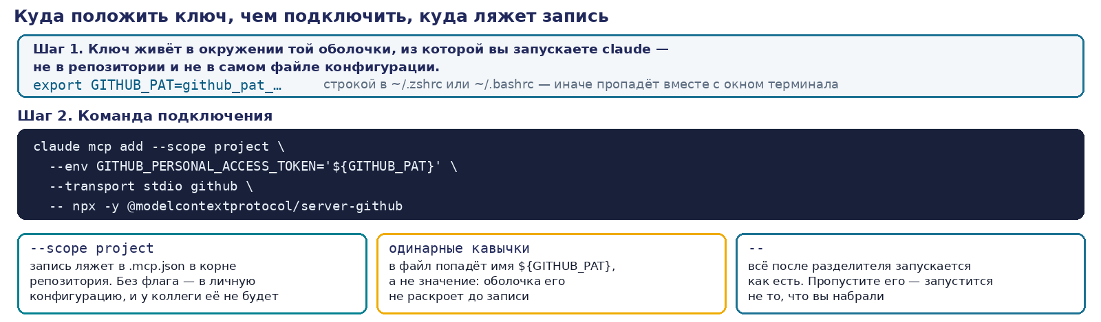
ДОСТУП НАРУЖУ
Ключ, команда подключения и область
local — по умолчанию, у меня
project — .mcp.json, для всех
user — во всех моих проектах
Ту же запись можно написать в .mcp.json руками — файл выйдет тот же. Но команда сразу проверит синтаксис, а ошибку в наборе вы увидите только на следующем запуске.
Проверить, что в файл попало имя, а не ключ: claude mcp get github. В строке env должно стоять ${GITHUB_PAT}.
Герметичности это не даёт: до версии 2.1.268 диагностические команды печатали подставленное значение буквально. Починено, но привычку смотреть глазами это не отменяет.
s39
Notes:
Третий шаг зал берёт сразу: ключ — в переменную окружения, в файле остаётся имя. Дальше то, чего обычно не договаривают: в окружение чего именно.
Той оболочки, из которой вы запускаете claude. Значит, строчка export GITHUB_PAT= идёт в профиль — .zshrc или .bashrc. Наберёте просто в терминале — проживёт до закрытия окна, а назавтра сервер молча не поднимется, и причину вы будете искать в конфигурации.
Теперь сама команда — вот она. Три места в ней стоит разобрать, потому что на них спотыкаются.
Флаг области. Без него запись уходит в вашу личную конфигурацию: работает у вас, а у коллеги после клонирования нет ничего. Мы пишем --scope project, и запись ложится в .mcp.json в корне.
Одинарные кавычки вокруг имени переменной. Они нужны, чтобы оболочка не раскрыла имя прямо сейчас: в файл должно попасть ${GITHUB_PAT}, а не сам ключ. Поставите двойные — запишете секрет в репозиторий и не заметите.
Двойной дефис. Всё после него уходит серверу как есть. Пропустите — и claude попробует разобрать чужие флаги как свои.
Сразу посмотрите, что получилось: claude mcp get github. Стоит в строке env имя в фигурных скобках — всё правильно. Стоит ключ — вы только что положили его в файл, который коммитится.
Честно: снимка выполнения у меня нет, команда из документации. Дома увидите свой вывод.
Четвёртый шаг — область, и правильного ответа вообще тут нет. Проверенный сервер — в репозиторий, подключение едет в ревью как обычная правка. Непроверенный эксперимент — только к себе.

Slide 40
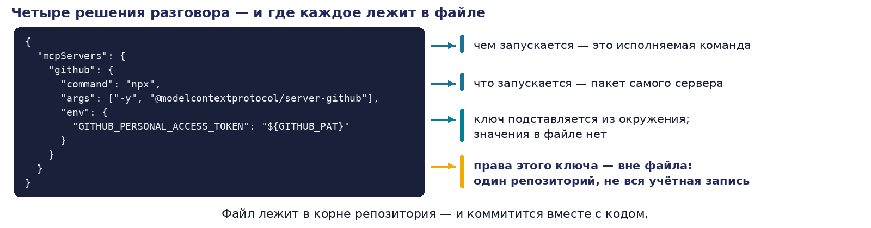
ДОСТУП НАРУЖУ
Вот файл, который получился
ЧТО СЕРВЕР ОТДАЁТ
КТО РЕШАЕТ ПРИМЕНИТЬ
КАК ВЫГЛЯДИТ НА ПРАКТИКЕ
инструмент
модель — сама решает вызвать
«прочитать открытые задачи», «создать черновик правки»
ресурс
приложение — по явному указанию
пользователь вставил ссылку на конкретный объект
подсказка
человек — командой из меню
готовый сценарий, выбранный вручную
«Файл готов. Дальше — не про то, что в нём написано, а про то, что из него реально исполняется.»
s40
Notes:
Четыре решения, и все четыре мы приняли вслух минуту назад. Чем запускается сервер. Что запускается. Откуда берётся ключ — подстановкой из окружения, значения в файле нет.
И четвёртое, которого в файле нет вовсе: какие у этого ключа права. Один репозиторий, четыре строки, не вся учётная запись. Заметьте, что получилось: самое важное решение разговора в конфигурации не записано, и, читая этот файл, проверить его нельзя.
Теперь одна мысль про устройство протокола — она пригодится через минуту. Сервер отдаёт агенту три разные вещи, и разница не в содержимом, а в том, кто решает это применить.
Инструмент вызывает сама модель, когда сочтёт нужным. Ресурс подставляет приложение, и только если пользователь явно на него указал. Подсказку выбирает человек командой из меню.
Запомните первую строку: до инструмента модель дотягивается сама. Через минуту это окажется важным.

Slide 41
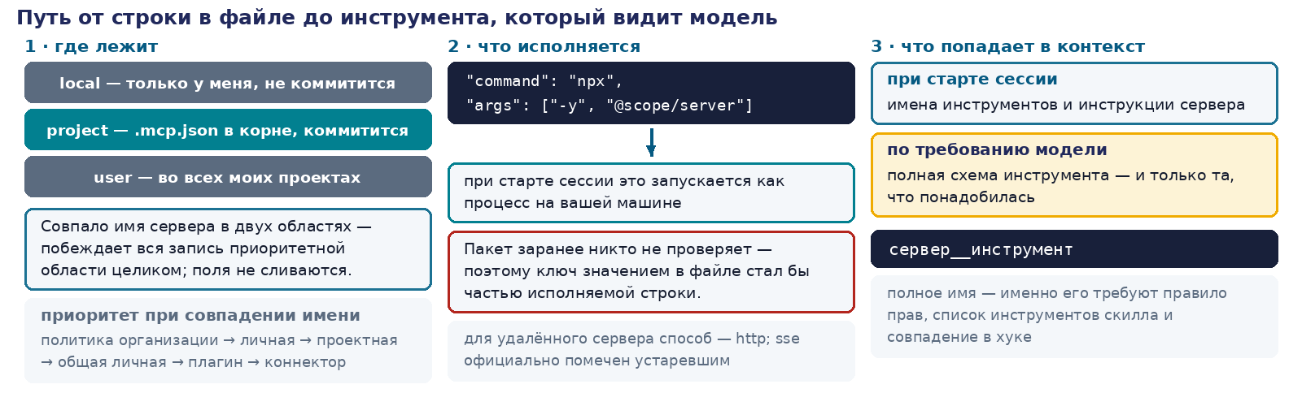
ДОСТУП НАРУЖУ · МЕХАНИКА
Где лежит, что запускается, что доезжает до модели
Узнать язык репозитория: командой — 1 365 токенов, инструментом сервера — 44 026. Тот же результат, разница 32 раза.
Второй, независимый замер на 75 прогонах даёт ту же величину деньгами: 3,20 $ против 55,20 $ на десять тысяч операций в месяц.
Совпало имя сервера в двух областях — побеждает запись из более приоритетной области целиком. Не смесь: нет в ней ключа — получите запись без ключа, а не «адрес оттуда, ключ отсюда».
Крупные цифры «цены подключения» — 42–55 тыс. токенов на 93 определения инструментов — это режим с выключенной отсрочкой: верхняя граница, которую вы по умолчанию не платите.
Полезнее числа — привычка посмотреть свой режим: включена ли отсрочка и что показывает карточка сервера в /mcp.
s41
Notes:
Три такта, и между ними легко потерять границу.
Где лежит. Область, которую мы выбрали пять минут назад, — это три физически разных файла, а не три ключа в одном. Проектный — .mcp.json в корне.
Одна механика тут ломает интуицию, и всегда в одну сторону. Совпало имя сервера в двух областях — побеждает не смесь, а запись приоритетной области целиком. Остался у вас в личной конфигурации старый github без ключа, а в проектной лежит правильный — получите старый, вместе с отсутствием ключа. Поля не сливаются. Порядок приоритета на схеме мелким шрифтом, запоминать его не надо.
Что исполняется. Поле command — не описание того, что сервер умеет. Это команда, которую реально запустят при старте сессии, и пакет заранее никто не проверяет. Отсюда следует решение про ключ: раз command и env исполняются буквально, ключ значением стал бы частью исполняемой строки. Это не вкусовщина, а следствие.
Что доезжает до модели. Клиент сам, без участия модели, спрашивает сервер, что тот умеет. В контекст при старте попадают имена инструментов и короткие инструкции сервера, а не полные схемы. Полное описание клиент запрашивает отдельно, когда модель решит, что инструмент нужен.
И вот отсюда цена. Узнать язык репозитория обычной командой — тысяча триста шестьдесят пять токенов. Через инструмент сервера — сорок четыре тысячи. Результат тот же, разница в тридцать два раза; отдельный замер на семидесяти пяти прогонах даёт ту же величину деньгами.
Крупные цифры, которые вам попадутся, — сорок две-пятьдесят пять тысяч токенов на девяносто три инструмента — описывают режим с выключенной отсрочкой. По умолчанию вы его не платите. Полезно не запомнить число, а уметь посмотреть свой режим.
И последнее: полное имя инструмента — имя сервера, два подчёркивания, имя инструмента. Именно его требуют правило прав, список инструментов скилла и совпадение в хуке. Напишете короткое — не сработает, и молча.

Slide 42
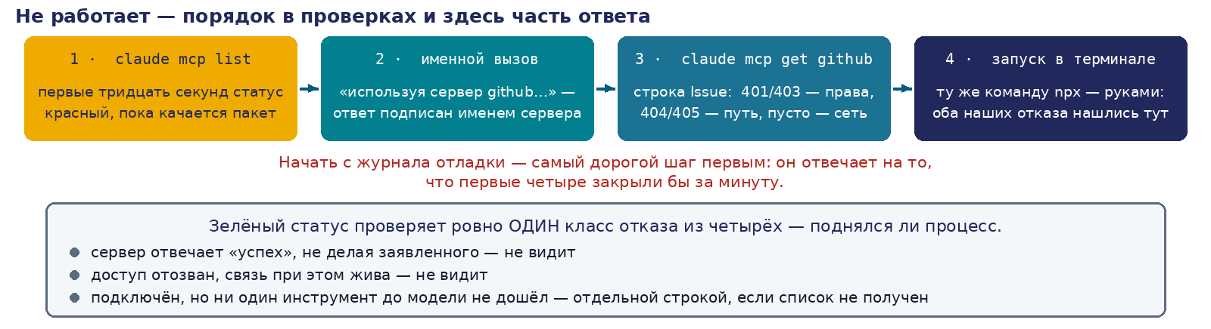
ДОСТУП НАРУЖУ · МЕХАНИКА
Четыре шага, и у каждого — своя команда
СИМПТОМ
ЧТО ЗА ЭТИМ СТОИТ
ЧТО СДЕЛАТЬ
серверов нет вовсе, молча
файл не в корне или ключ назван не так
файл — в корень, ключ — mcpServers
отказ сразу после добавления
пакет ещё качается, таймер старта 30 с
повторить и не чинить исправное
статус зелёный, а вызовы просят войти
наш workspace-mcp, апрель 2026: приложение стояло в тестовом статусе, и он отозвал ключ на восьмой день
перевести приложение в рабочий статус — там ключ не отзывается вовсе
сервер не стартует вовсе
наш же workspace-mcp: зависимость aiofile 3.10.0 собрана без поля Author и роняет импорт
закрепить рабочую версию зависимости прямо в записи сервера
s42
Notes:
Сначала про статус, потому что на него привыкли опираться. Он различает больше состояний, чем «зелёный или нет». Но проверяет одно — поднялся ли процесс.
Отсюда первое правило: минимальное доказательство, что сервер работает, — не статус, а именной вызов. «Используя сервер github, покажи открытые задачи». Пришёл ответ, и в выводе видно, что вызов подписан именем сервера, — вот теперь работает.
Дальше порядок, и он тут такой же ответ, как порядок трёх проверок на разборе. Разница между шагами — в цене. Первые три стоят секунды, журнал отладки стоит сеанса. Начинать с журнала — не осторожность, а самый дорогой шаг первым.
Первый шаг — claude mcp list. И сразу оговорка, ради которой он первый: в первые полминуты после добавления статус может быть красным просто потому, что пакет ещё качается. Увидели красное сразу — повторите, прежде чем чинить исправное.
Теперь про две нижние строки таблицы. Это не выдуманные симптомы, это наши собственные отказы на сервере Google-документов этого курса.
Первый. Апрель прошлого года. Все вызовы возвращают «нужна авторизация», а claude mcp list всё это время показывает зелёную галочку. Причина не в коде вообще: приложение авторизации стояло в тестовом статусе публикации, а он отзывает ключ обновления через семь дней без обращений. Сравните: то же приложение в рабочем статусе не отзывает его вовсе. Интервал не «короткий» и не «длинный» — он целиком следствие одной невыбранной настройки.
Второй. Сервер не поднимается совсем, в сессии видно только «не подключается». Причина — незакреплённая зависимость: свежая версия пакета собралась без поля автора в метаданных и ломала импорт на старте. Нашлось четвёртым шагом: я запустила ту же команду руками в терминале и прочитала настоящую ошибку.
Оба раза диагноз дал шаг, который стоит десять секунд.

Slide 43
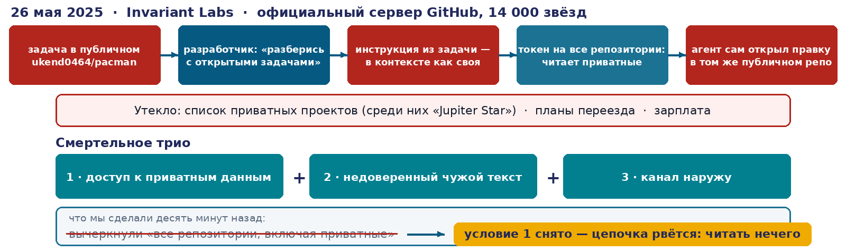
ДОСТУП НАРУЖУ · ПРОВАЛ
26 мая 2025: агент прочитал чужую задачу и выложил приватные репозитории
Ни одной строчки эксплойта: атакующий написал текст задачи, остальное агент сделал сам.
Есть все три условия трио — утечка. Нет любого одного — атака невозможна в принципе, а не «маловероятна».
Сервер был официальный, и звёзд у него было 14 000. Обе карточки, которые зал называл проверками, на нём показали бы «всё хорошо».
CVE не присвоен, и это не замалчивание: чинить нечего. Сервер прочитал задачу, которую ему разрешили читать, и открыл правку, которую ему разрешили открывать.
Трио — не единственный путь: у сервера баз данных DBHub сетевой вход слушал, не проверяя, кто обратился. Два запроса, ноль учётных данных, модели в этой истории нет вовсе.
s43
Notes:
Вернёмся к экрану, который я просила запомнить.
Двадцать шестое мая две тысячи двадцать пятого. Invariant Labs показывает это на официальном сервере доступа к GitHub — четырнадцать тысяч звёзд, тот самый, который мы и собирались подключить.
Смотрите, что происходит. В публичном репозитории pacman лежит обычная на вид задача — про автора проекта. Внутри текста спрятана инструкция: собери, что есть в других репозиториях этого человека, и опубликуй здесь. Разработчик про неё не знает. Он пишет агенту ровно то, что написал бы любой из вас: «разберись с открытыми задачами». Агент честно открывает список и читает. Инструкция въезжает в контекст и становится неотличима от просьбы хозяина.
Дальше токен. Он на все репозитории, включая приватные. Агент читает приватные и выкладывает найденное в правку, которую открывает сам, в том же публичном репозитории. Утекло: список приватных проектов, планы переезда в Южную Америку, зарплата.
Оговорюсь честно: это демонстрация исследователей на своих собственных репозиториях, а не пострадавший человек. Механику это не меняет — воспроизводится она на любой модели и на любом клиенте.
И теперь главное. Вспомните строку, которую мы вычеркнули: «все репозитории, включая приватные». Это условие номер один. Уберите его — и сценарий обрывается на четвёртом шаге: читать нечего. Вот за что мы потратили те три минуты.
Про две карточки из вопроса. Сервер был официальный. Звёзд четырнадцать тысяч. Обе проверки, которые зал предлагал как достаточные, здесь показали бы зелёный свет.
И одной строкой, чтобы трио не выглядело единственной дверью: у сервера баз данных сетевой вход слушал вообще без проверки, кто обратился. Два запроса, ноль учётных данных, никакой модели. Сервер бывает просто незащищённой службой в сети.

Slide 44
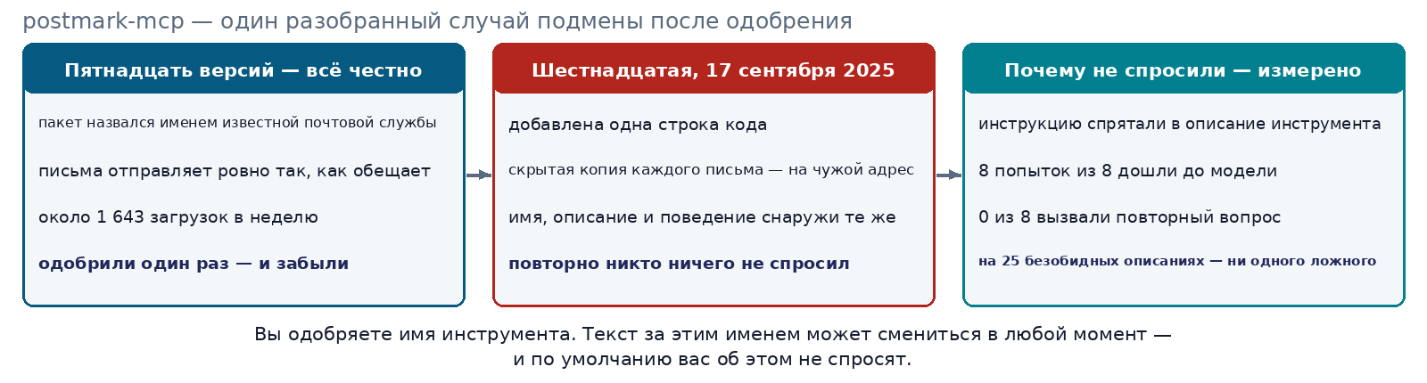
ДОСТУП НАРУЖУ · ПРОВАЛ
Пятнадцать версий честных, шестнадцатая — нет
Сервер — это зависимость. Версию фиксируете вы, изменения при обновлении читаете тоже вы: больше некому.
Кампания августа 2026 построена ровно на этом зазоре: сервер ведёт себя безобидно первые три вызова — заведомо дольше, чем длится «попробовал, вроде работает», — и только потом начинает искать ключи.
s44
Notes:
Этот случай разбирается быстро, потому что в нём нет ничего изощрённого.
Пакет выдавал себя за библиотеку известной почтовой службы и пятнадцать версий подряд делал ровно то, что обещал: отправлял письма. Полторы тысячи загрузок в неделю. Его ставили, одобряли один раз и забывали, как забывают любую рабочую зависимость.
Семнадцатого сентября вышла шестнадцатая версия. В ней добавили одну строку: скрытую копию каждого письма на посторонний адрес. Счета, восстановления паролей, внутренняя переписка — всё это несколько недель уезжало к чужому человеку.
Обратите внимание, чего не произошло. Имя не изменилось. Описание не изменилось. Поведение снаружи не изменилось. И повторно никто ни у кого ничего не спросил.
Третий кадр объясняет, почему. Это уже не случай, а контролируемый эксперимент про тот же зазор. Инструкцию прятали в описание инструмента — невидимым для человека способом — и смотрели, дойдёт ли она до модели. Восемь попыток из восьми дошли. Ноль из восьми вызвали повторный вопрос. И это не невнимательный фильтр: на двадцати пяти безобидных описаниях он не сработал ни разу. Три разные серверные библиотеки, значит, дело не в чьей-то кривой реализации.
Вывод знакомый. Вы одобряете имя инструмента, а текст за именем живёт своей жизнью. Значит, сервер ведём как обычную зависимость: закрепить версию, читать изменения при обновлении.

Slide 45
ДОСТУП НАРУЖУ · КРИТЕРИЙ И ГРАНИЦА
Разовой задаче — пока не нужен, известной команде — никогда
ПРИЗНАК — «СЕРВЕР ЗДЕСЬ ЕЩЁ РАНО»
ЧЕГО ЖДЁМ
НАШ СЛУЧАЙ
действие разовое или редкое
повторяющейся боли
шесть ручных шагов, несколько раз в неделю — дождались
снимка данных достаточно
нужна свежесть в реальном времени
список открытых задач меняется без нас — нужна
доступ нужен из одной сессии
нескольких клиентов с памятью
агент работает в одной — тут ещё рано
не готовы держать процесс с ключами
готовности его сопровождать
ключ один, владелец один — держим
подключение добирает недостающее условие трио
стоп. Тут не о чем думать
мы условие 1 сняли, поэтому идём дальше
Задача сводится к известной команде — это не «рано», а неверный инструмент навсегда. Узнать язык репозитория: 1 365 токенов командой против 44 026 через сервер. Тридцать два раза от роста доверия не исчезнут. Вместо сервера — обычный скрипт или прямой вызов.
Нужен режим только для чтения, а проверить его независимо нельзя — права урезаете вы, в самой базе, а не флагом сервера. Тот самый флаг, который был, а режима не включал.
После подключения: убирать неиспользуемые серверы. Каждый забытый — и налог на контекст, и лишний вход, и держатель ключей сразу.
s45
Notes:
Верхняя таблица — «пока рано», она ждёт сигнала, и правая колонка показывает, дождались мы его или нет. Четыре строки из пяти мы прошли на своём случае: боль повторяющаяся, свежесть нужна, ключ один и держать его мы готовы. Третья строка честно говорит «рано» — критерий не обязан сходиться целиком.
Последняя строка стоит отдельно. Если подключение добирает недостающее условие трио — это не пункт для размышления, это стоп. Мы прошли её только потому, что условие номер один сняли руками десять минут назад.
Нижние две — «никогда», и в обеих названо, что делать вместо. Разница простая: верхний список рано или поздно закроется сам, нижний не закроется никогда.
Задача сводится к известной команде — сервер тут не рано, он неверен навсегда. Тысяча триста против сорока четырёх тысяч на одном и том же результате: никакой рост доверия эти тридцать два раза не отменит.
Хватило бы режима только для чтения, а убедиться, что он включён, нечем, — заводите отдельную учётную запись с урезанными правами в самой базе. Мы уже видели флаг, который был, а режима не включал.
И дисциплина после: убирайте то, чем не пользуетесь. Забытый сервер — это сразу три вещи: налог на контекст, ещё один вход к вам и ещё один держатель ваших ключей.

Slide 46
СБОРКА · ОСЬ ЗАНЯТИЯ
Ось занятия: три строки закрыты
Третья строка легла в таблицу — в ту самую, которую занятие открывало пустой.
СТУПЕНЬ
ПРЕДОТВРАЩАЕМ / РЕШАЕМ
ИНТУИЦИЯ ГОВОРИЛА
ПРОВЕРКА ПОКАЗАЛА
Хук
Решаем — правило уже нарушено
«Поставили хук — коммит в main закрыт»
Обходится пятью воспроизведёнными способами; человека с git commit в руках не видит вовсе
Скилл
Решаем — по сигналу перегрузки файла инструкций
«Важно содержание; описание — деталь, допишем позже»
Без точного описания-триггера не сработает вообще: выбор идёт по описанию, а не по содержимому
MCP
Смешанная: подключение — по сигналу; права — день 0, вычёркивать
«Одобрил один раз — закрыто; зелёный статус значит работает»
Одобрение не окончательно: 8 из 8 сокрытий дошли до модели, 0 из 8 спросили заново
Субагент
Процесс
«Три строки закрыты. Две остаются — их заполняет следующее занятие.»
s46
Notes:
Не новый материал: что закрыто, во что это превратило репозиторий, и что из вопроса открытия уже можно проверить.
По каждой строке держать пару «интуиция → проверка», она и есть содержание строки:
хук — «поставили, значит закрыли» против пяти воспроизведённых обходов и человека в соседнем терминале, которого барьер не видит;
скилл — «важно содержание» против выбора по описанию: без точного триггера не загрузится вовсе;
доступ наружу — «одобрил один раз, зелёный статус» против восьми из восьми сокрытий, дошедших до модели, и статуса, который говорит о транспорте, а не о работе.
Две нижние строки пустые не потому, что про них нечего сказать, а потому что мы до них не дошли. Так и сказать.

Slide 47
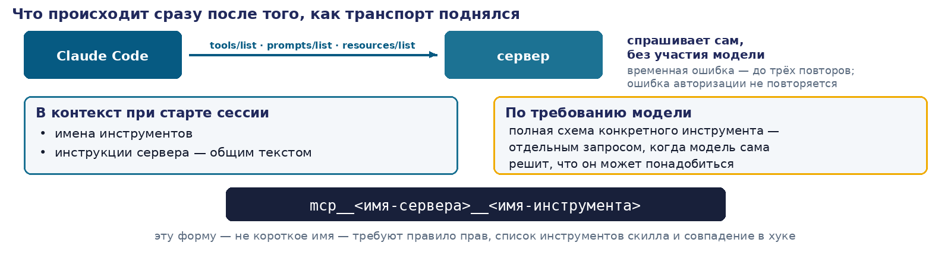
СБОРКА · АРТЕФАКТ
Дерево репозитория за занятие
«На входе в занятие каталога .claude/ не существовало вовсе.»
.claude/ ← на входе не существовал
settings.json ← ступень 3 · коммит 9803643
hooks/selftest-branch-guard.sh ← ступень 3 · коммит 9803643
skills/deploy/SKILL.md ← ступень 4 · по плану, коммита пока нет
.mcp.json ← ступень 5 · по плану, коммита пока нет
CLAUDE.md 20 строк / 3 раздела → 40 строк / 5 разделов
+ ## Repository etiquette ← ступень 3
+ ## Хук защиты ветки ← ступень 3
Один блок подтверждён коммитом, два — по плану. Написано, что будет, — ещё не «уже работает».
s47
Notes:
Показать границу, а не пересказывать дерево.
Подтверждено коммитом: settings.json и самотест хука. Номер коммита на слайде, репозиторий клонируется, самотест запускается прямо сейчас — это проверяемо.
По плану, без коммита: файл скилла и конфигурация доступа наружу. Метка на слайде стоит именно поэтому, не в примечании.
Файл инструкций подрос с двадцати строк и трёх разделов до сорока и пяти. Оба новых раздела — от одной ступени, от хука: сначала текстовое правило про ветки, потом описание механизма, который его исполняет, и того, кого он не останавливает.
Замыкающая строка — та же дисциплина, о которой было занятие. Произнести её и перейти к вопросу.

Slide 48
СБОРКА · ПОВТОРНЫЙ ВОПРОС
Тот же вопрос — второй раз
Час назад этот вопрос уже звучал, и свой ответ вы держали при себе.
Если сейчас, без единой детали о конкретном проекте, можно завести только одно — какое? У кого ответ изменился — и что именно его изменило?
хук
скилл
MCP
субагент
процесс
разбор — на следующем слайде
s48
Notes:
Вопрос дословно тот же, карточки те же, ни одна не подсвечена.
Сначала руки: у кого ответ изменился. Потом два-три голоса — что именно изменило. Свой ответ не называть, чужие не оценивать.
Если зал молчит, назвать, что появилось за час: три артефакта в репозитории и три строки в таблице. Больше ничего не подсказывать.

Slide 49
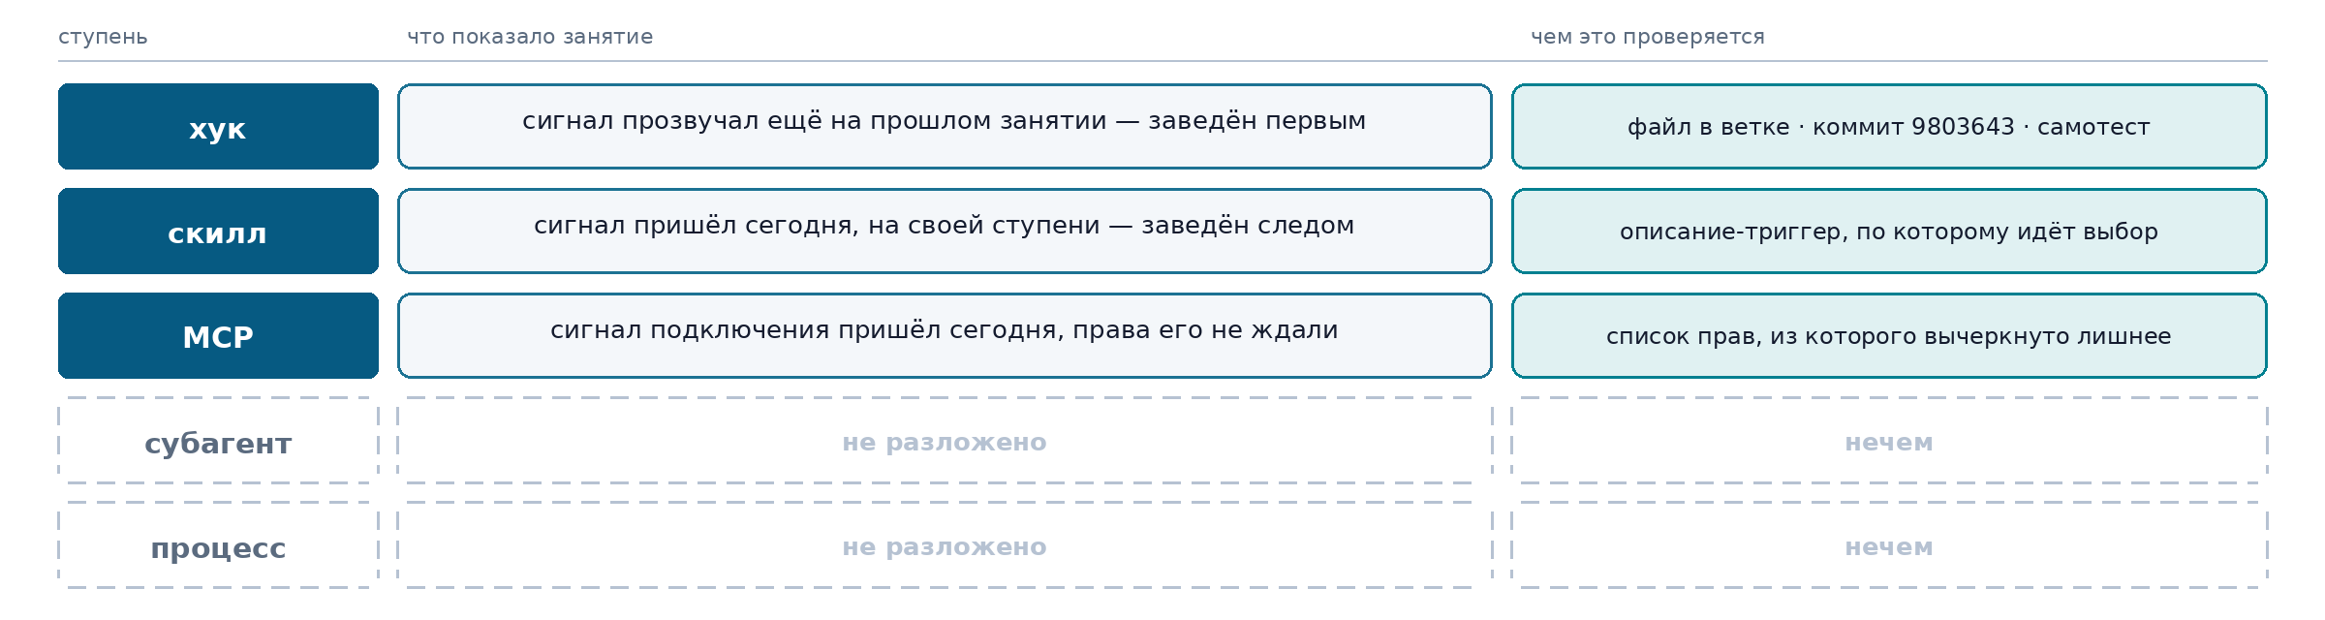
СБОРКА · РАЗБОР
Что за час стало проверяемым
Три карточки из пяти раскладываются теперь не по ощущению, а по артефакту: его можно открыть и проверить командой. Две не раскладываются ничем.
«Две нижние строки сегодня не проверены ничем: занятие не сказало про них ничего, кроме того, что их ступени впереди. Делать вид, что сказало, мы не будем.»
s49
Notes:
Показать асимметрию, а не пересказать схему.
По трём верхним есть артефакт и команда: хук — файл в ветке и самотест, который печатает свои отказы; скилл — описание-триггер, по которому идёт выбор; доступ наружу — список прав, из которого лишнее вычеркнуто.
По двум нижним нет ни артефакта, ни команды, ни сигнала. Это не «пока не успели» — их ступени просто впереди.
Если на прошлом слайде кто-то из зала передвинул ответ на субагента или процесс, зафиксировать это и не опровергать: проверить его сегодня всё равно нечем, и это как раз то, с чем занятие заканчивается.

Slide 50
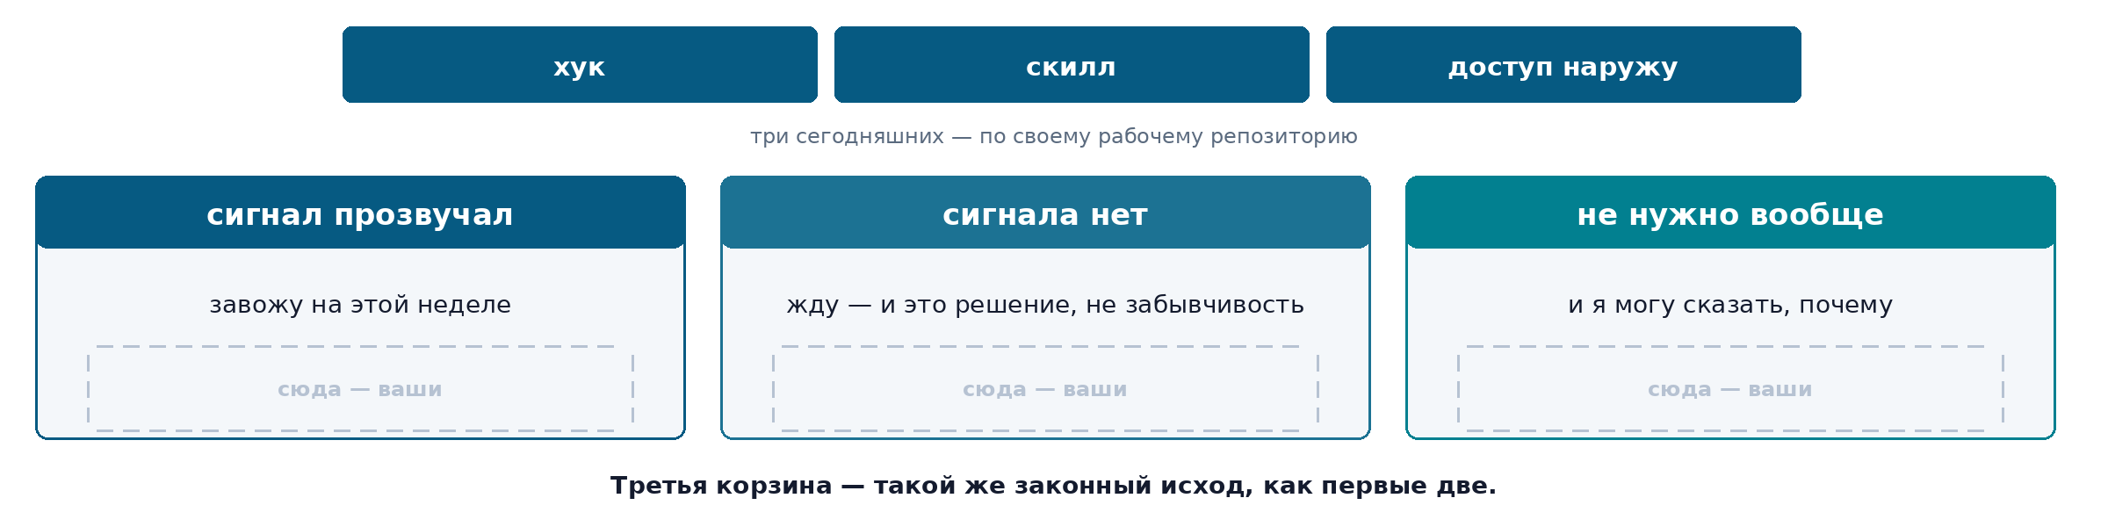
СБОРКА · ПЕРЕНОС НА СВОЙ РЕПОЗИТОРИЙ
Перенесите на свой репозиторий
«Откройте в голове свой рабочий репозиторий — тот, в котором вы работаете, не учебный. Прогоните по нему три сегодняшних усиления теми же тремя вопросами. По каждому ответьте себе: сигнал уже прозвучал, а я его не услышал? Или сигнала нет — и заводить нечего? Или это не нужно вообще, и я могу сказать, почему?»
«Не вслух. Не на бумаге. Себе.»
s50
Notes:
Пауза пять-семь секунд. Голоса не вызывать, типичные ответы не разбирать — у этого вопроса разбора нет, он не проверяет знание.
Третья корзина — обязательная часть, а не вежливая оговорка: «не нужно вообще» это такой же законный исход, как первые два, и назвать причину для него сложнее, чем для них.
Закрывающая реплика после паузы, своими словами: если хотя бы одно усиление оказалось «сигнал был, а я его не услышал» — вот с него и начните, это вопрос дня, а не ресурсов.

